Slide 1
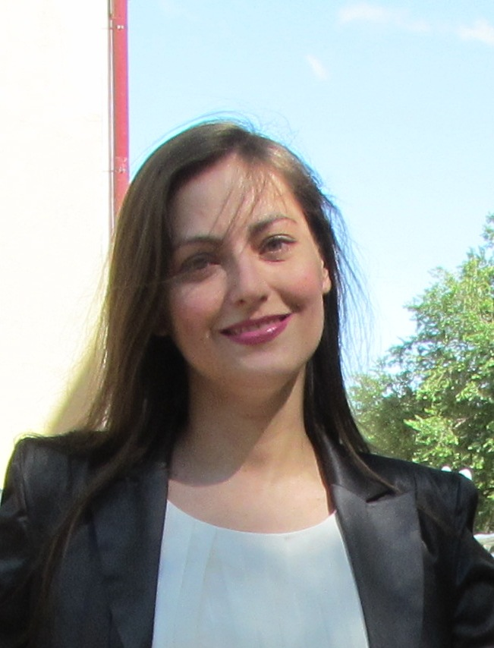
УПРАВЛЕНИЕ КУЛЬТУРЫ ДЕПАРТАМЕНТА ПО СОЦИАЛЬНОЙ ПОЛИТИКЕ АДМИНИСТРАЦИИ ГОРОДСКОГО ОКРУГА САРАНСК Муниципальное бюджетное учреждение дополнительного образования «Детская музыкальная школа № 4 имени Л. Воинова» ПОРТФОЛИО
ПРЕПОДАВАТЕЛЯ по классу
академического и эстрадного вокала
Сидоровой Натальи Владимировны

Slide 2
Сведения о себе
ФИО – Сидорова Наталья Владимировна
Образование: среднее профессиональное - в 2014 году окончила с отличием ГБОУ РМ СПО (ССУ) «Саранское музыкальное училище имени Л. П. Кирюкова», по специальности «Вокальное искусство», квалификация по диплому - артист академического хора, ансамбля.
высшее - 2002 – 2007 гг., ГОУ ВПО «Мордовский государственный университет им Н. П. Огарева». Квалификация по диплому: экономист, специалист по налогообложению. Специальность «Налоги и налогообложение».
Должность – преподаватель по классу академического и эстрадного вокала
Методические объединения: вокально-хоровое, эстрадное исполнительство
Общий трудовой стаж – 26 лет
Стаж педагогический – 5 лет
Стаж работы в данной организации – 5 лет

Slide 3
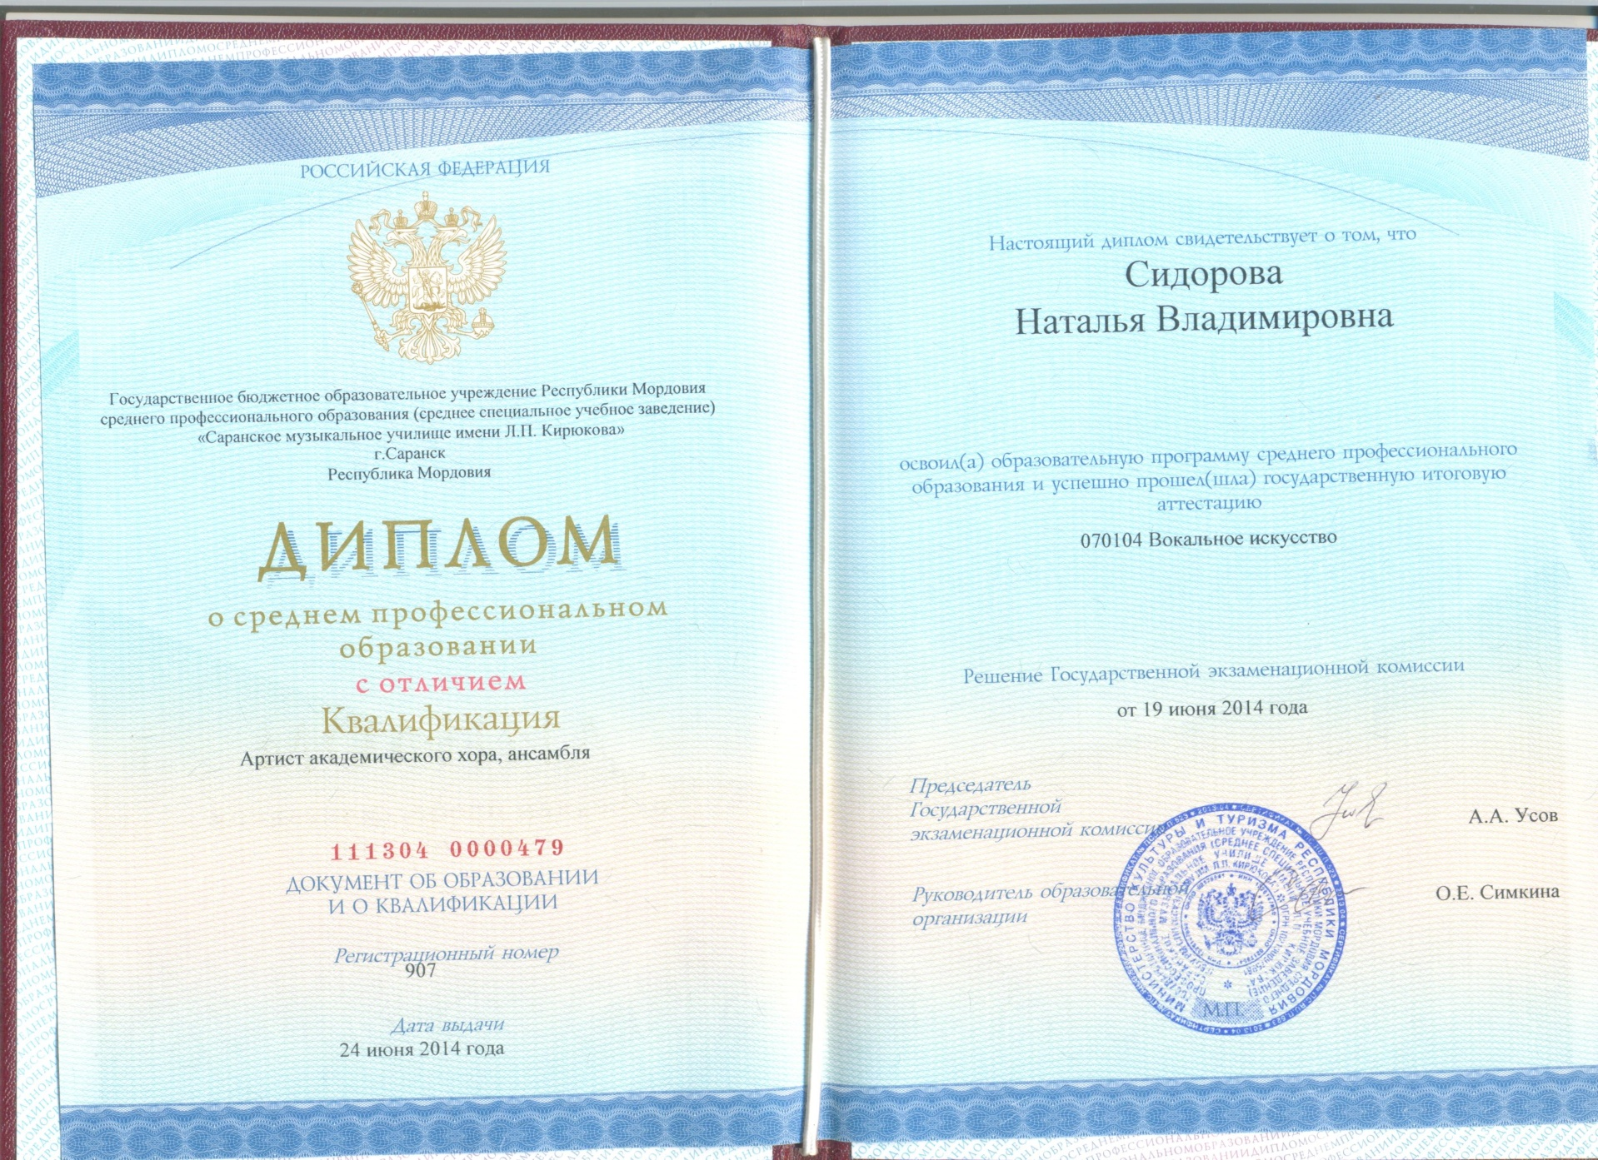

Slide 4
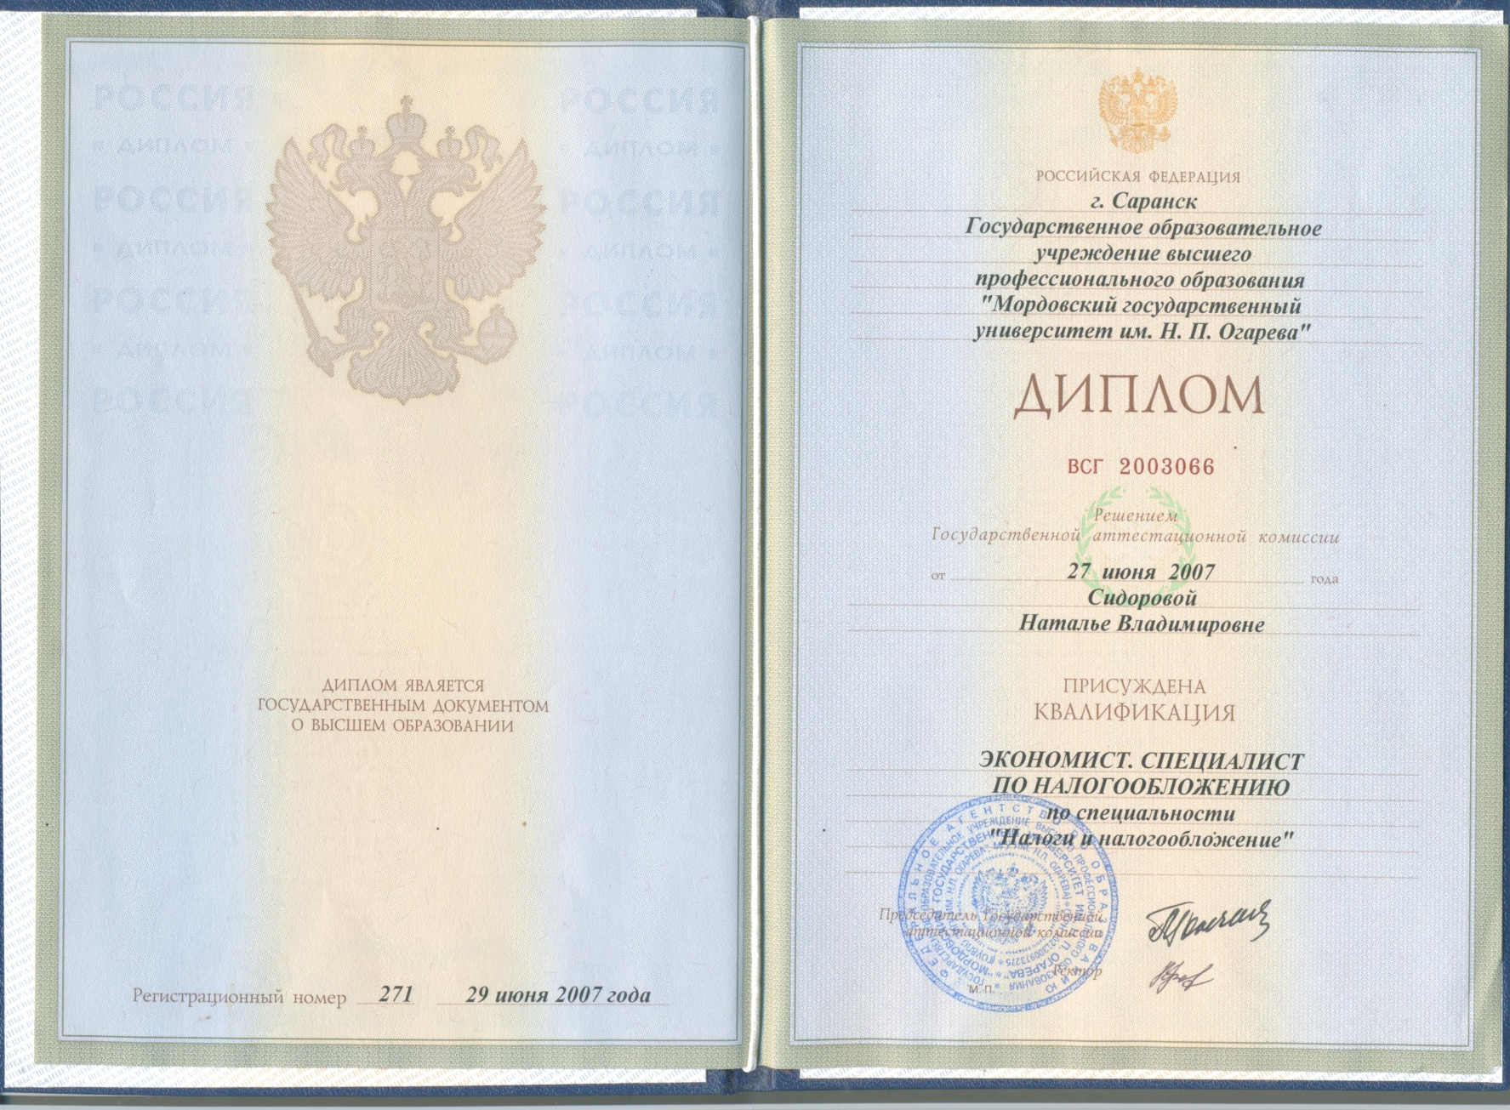

Slide 5
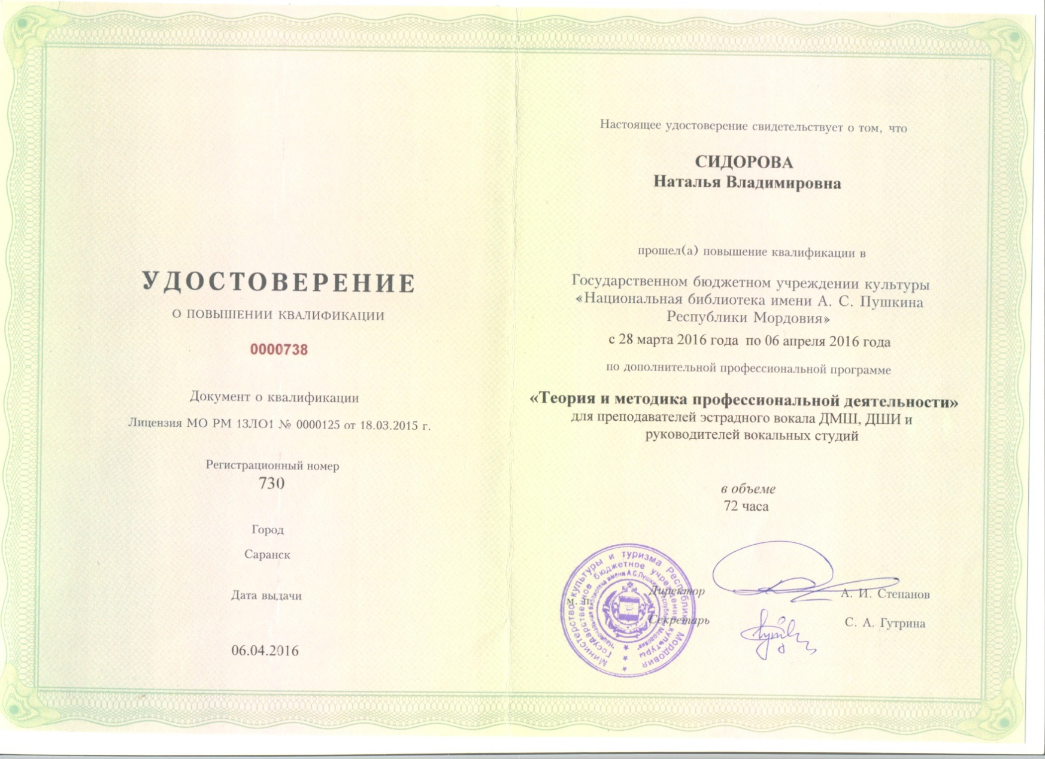
1. Повышение квалификации, профессиональная переподготовка

Slide 6
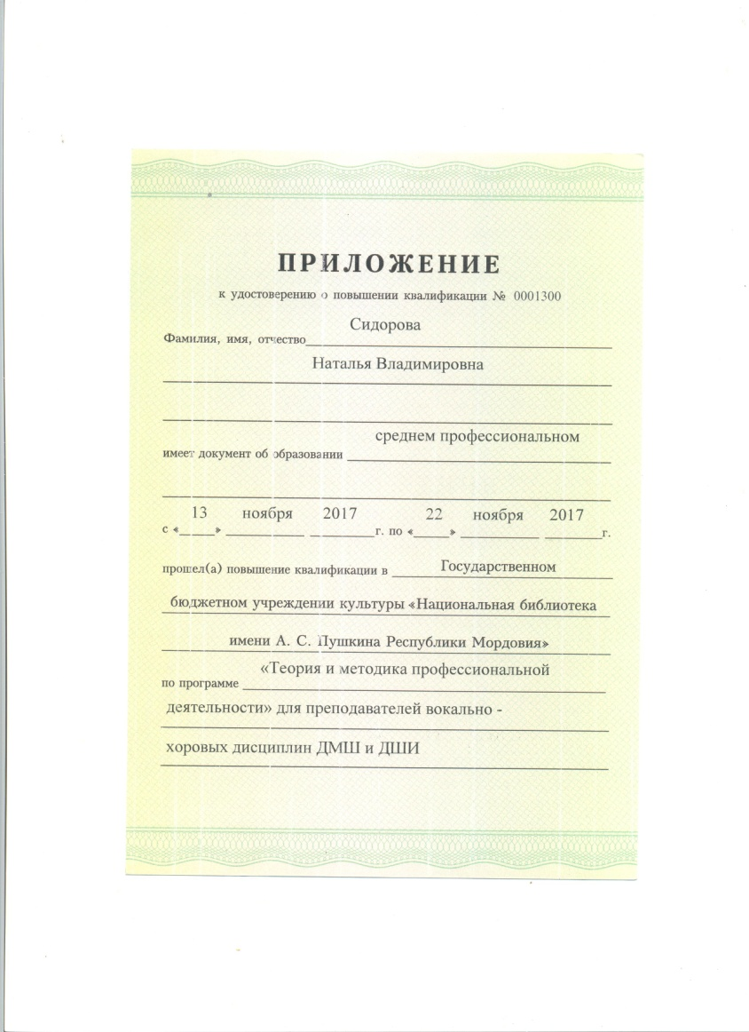
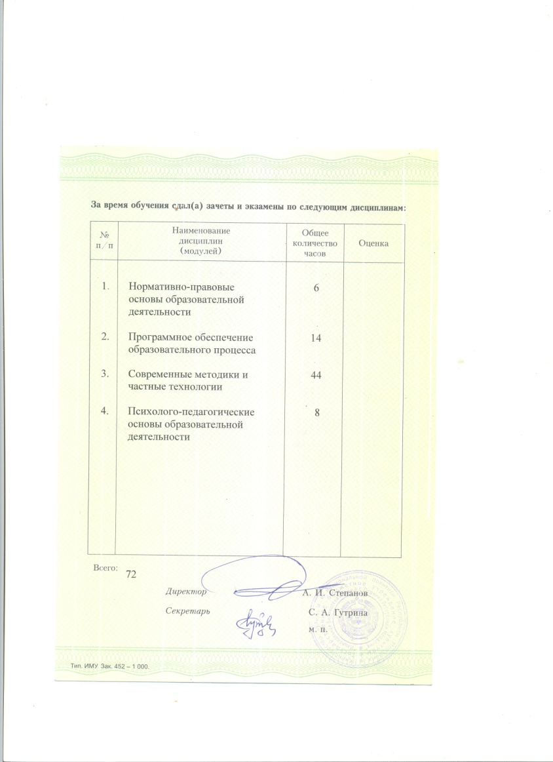

Slide 7
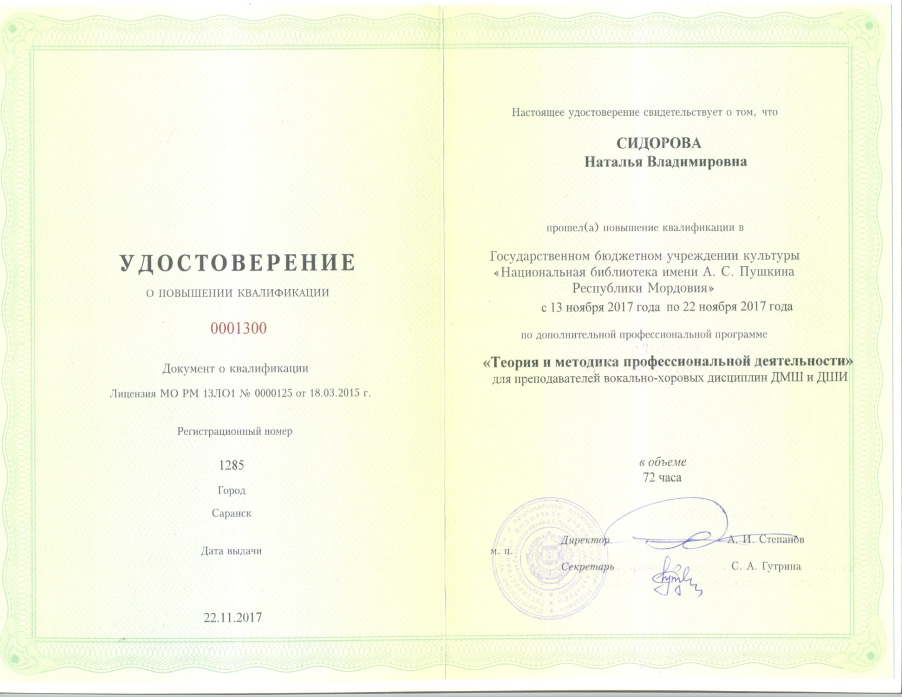

Slide 8
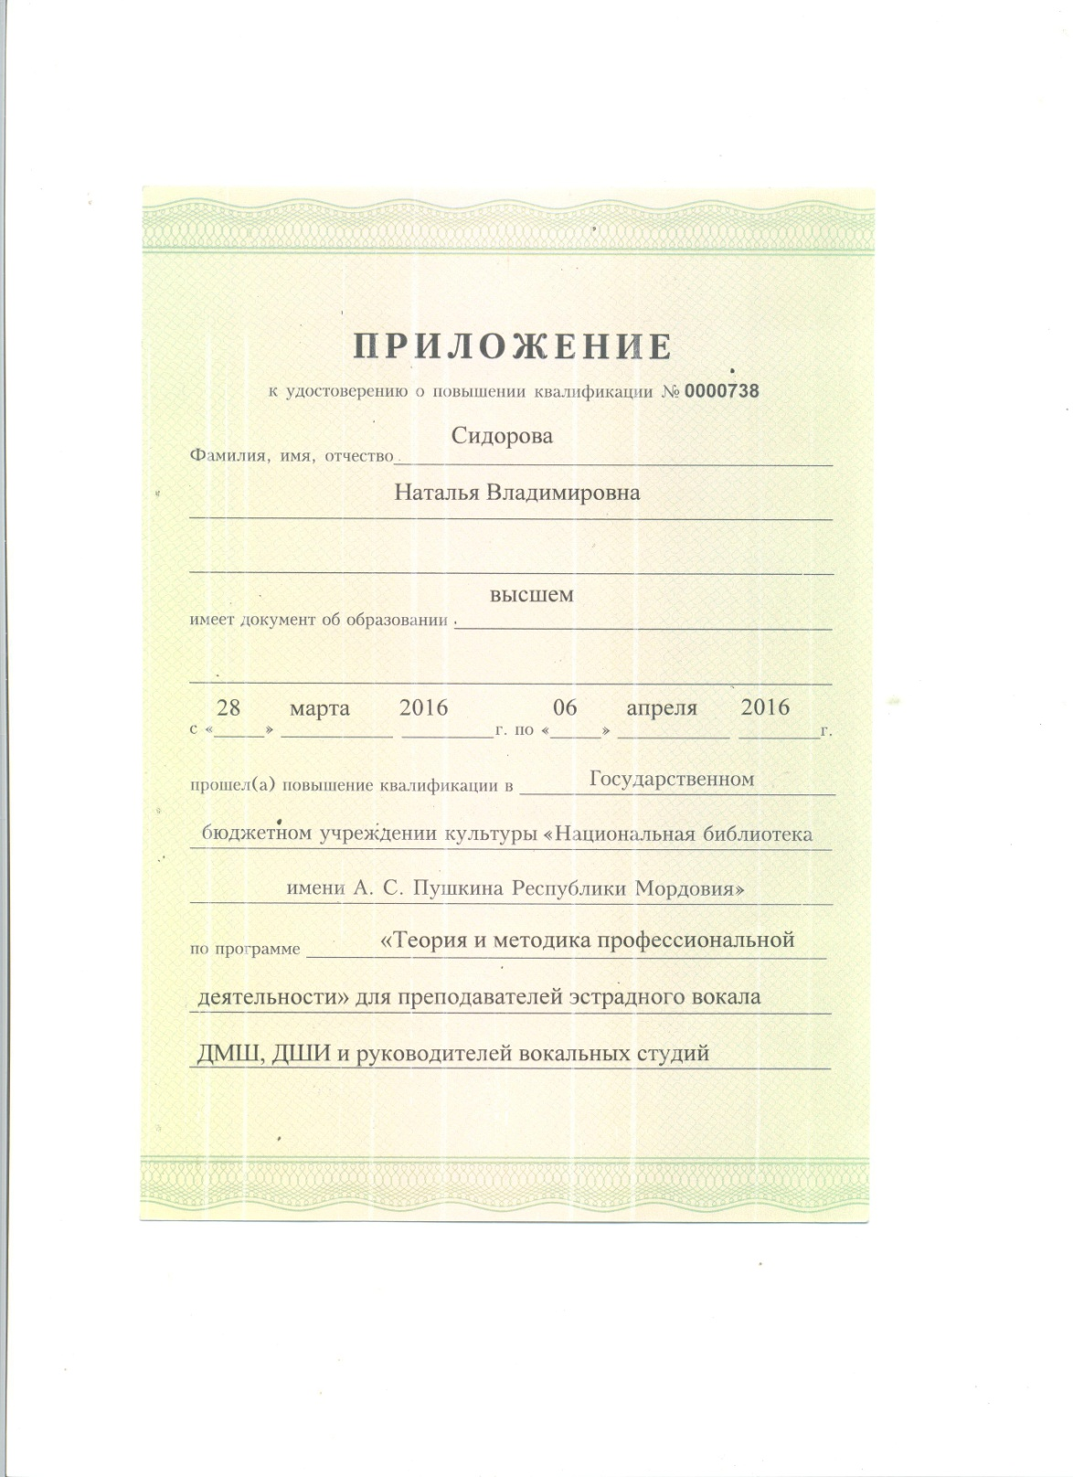
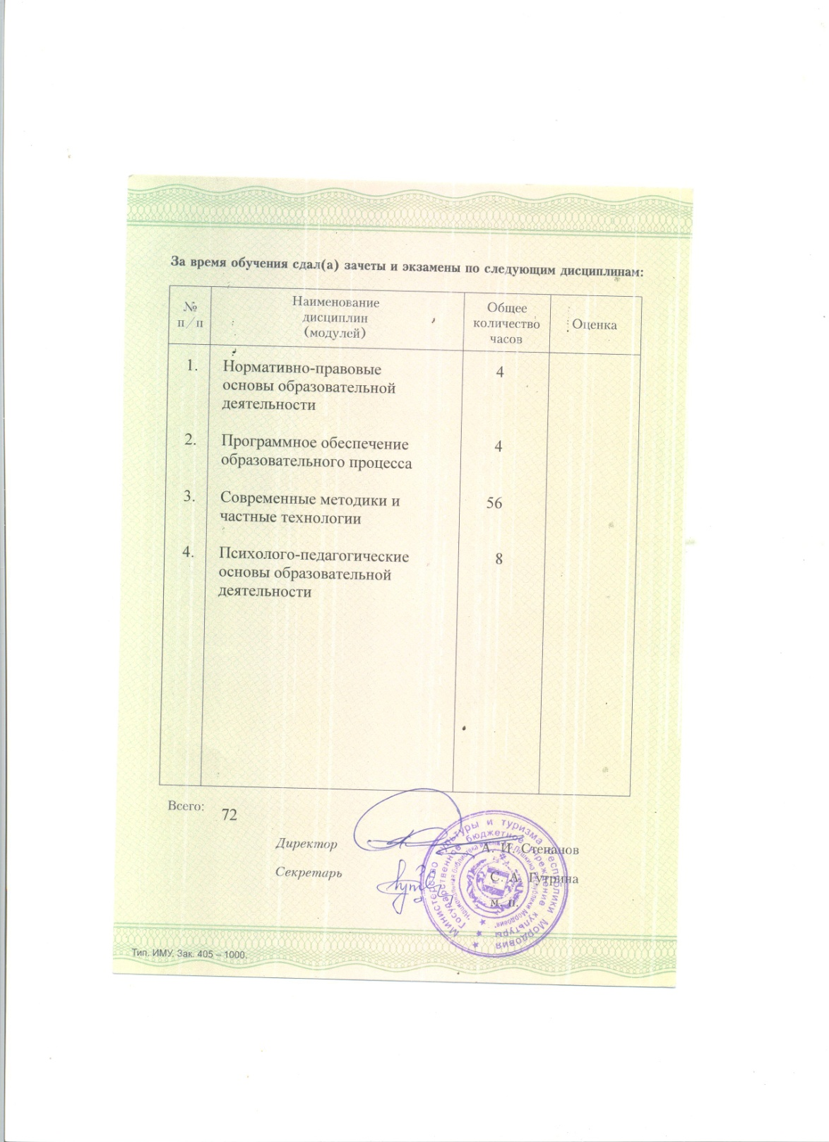

Slide 9
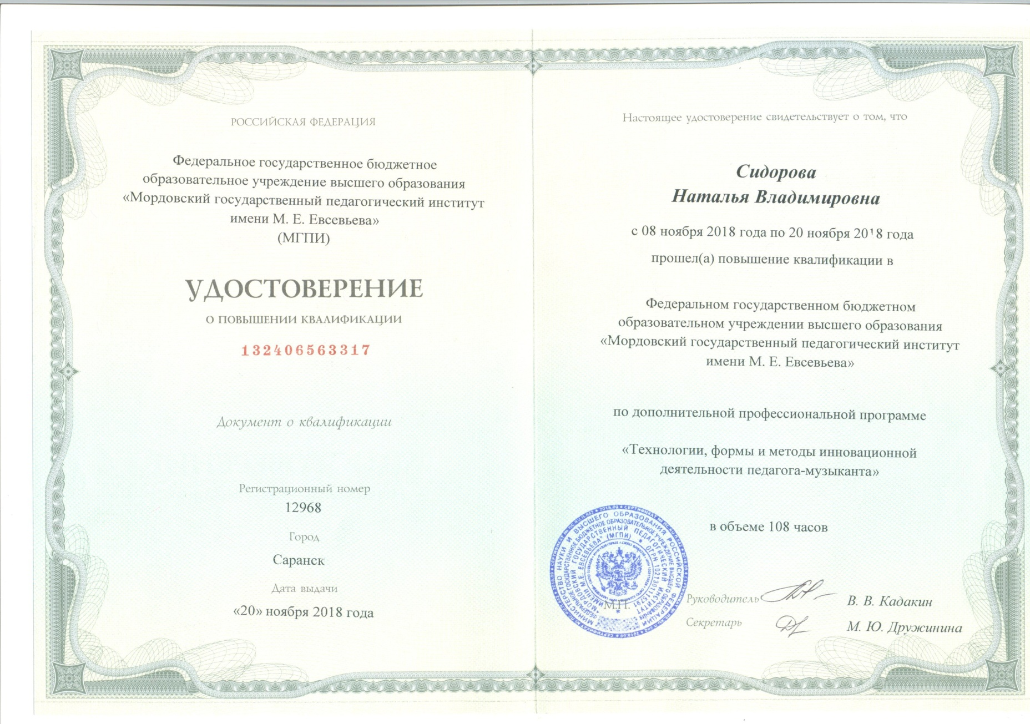

Slide 10
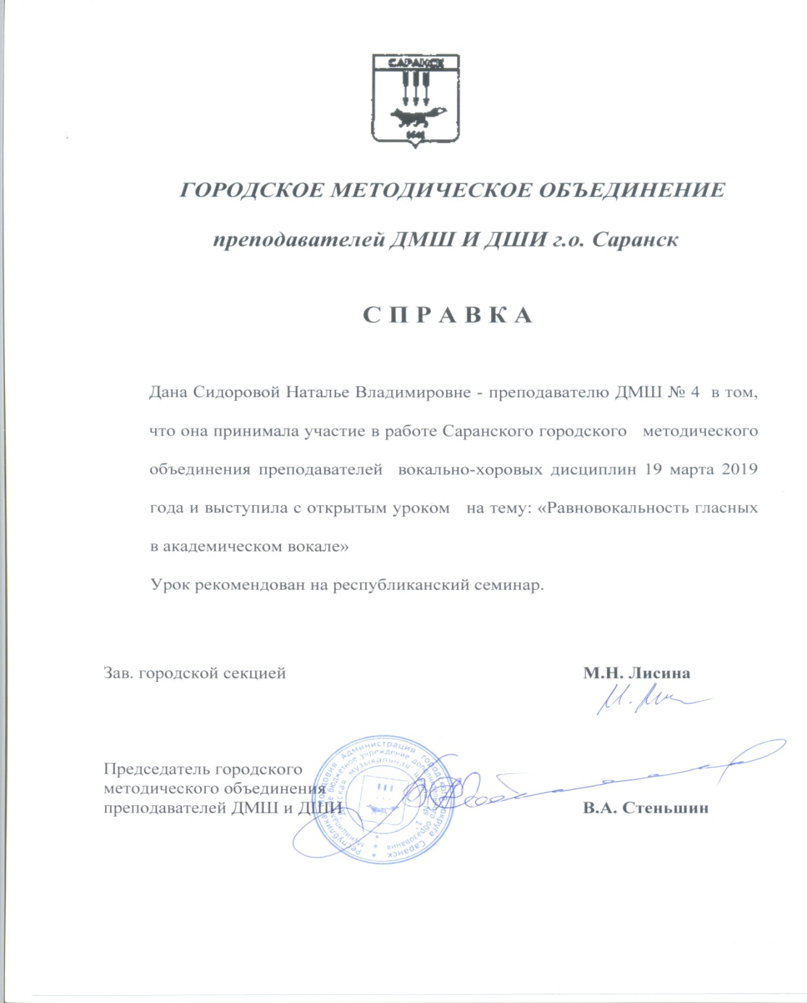
2. Участие преподавателя в научно-методической, экспериментальной деятельности

Slide 11
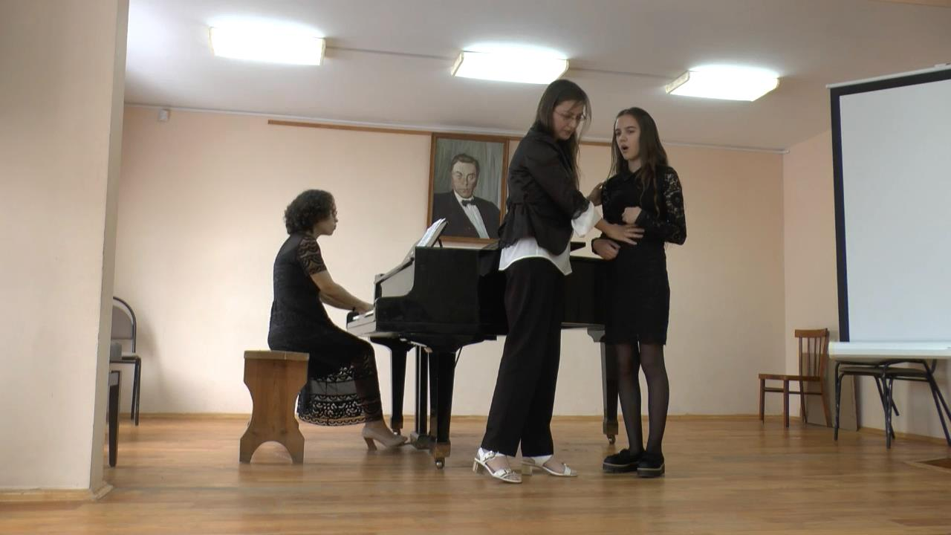
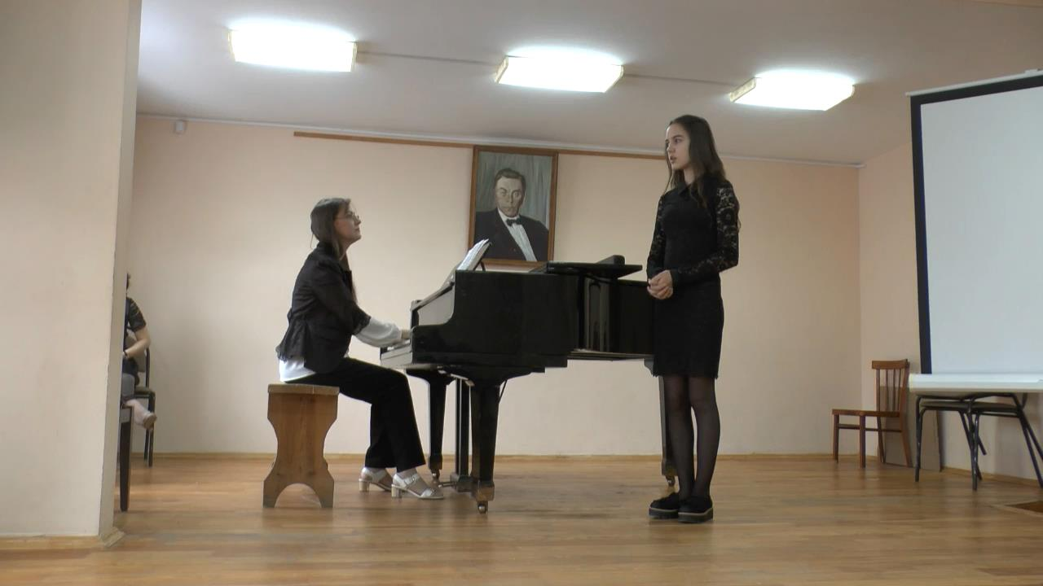

Slide 12
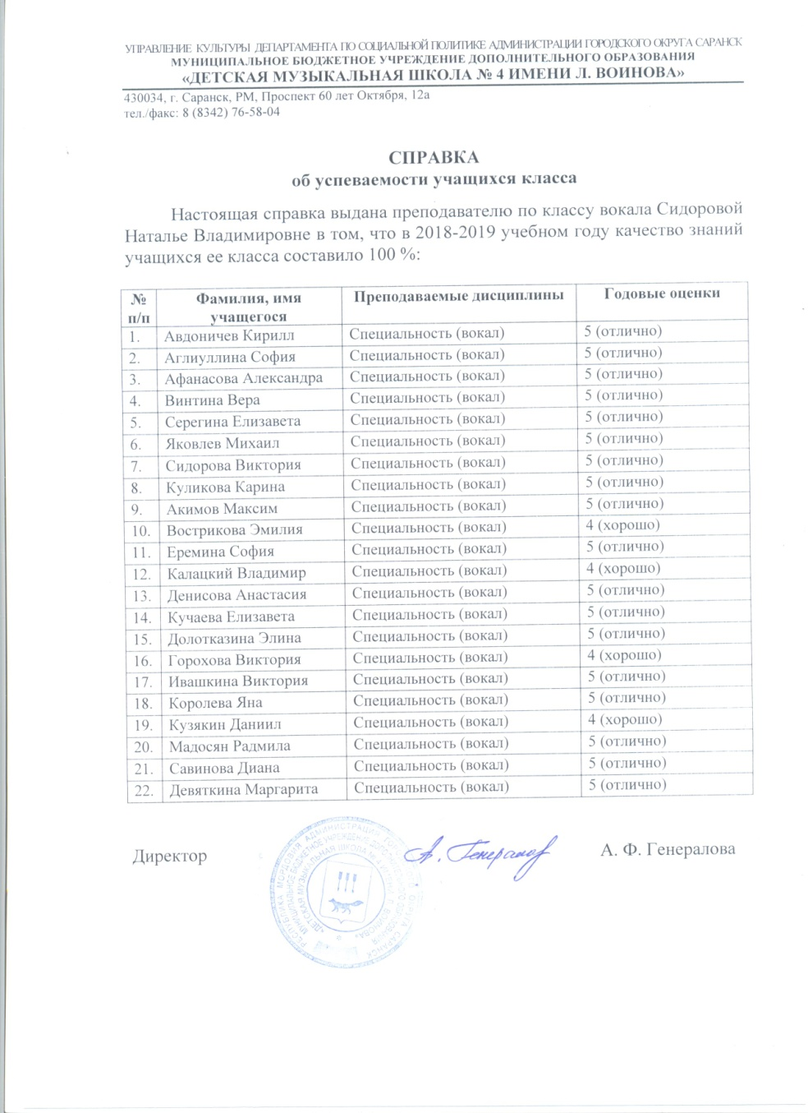
3. Позитивная динамика доли учащихся, успевающих на «4» и «5» за предшествующий учебный год (%)

Slide 13
4. Результаты участия обучающихся в профессиональных конкурсах, проводимых под патронатом Министерств культуры

Slide 15
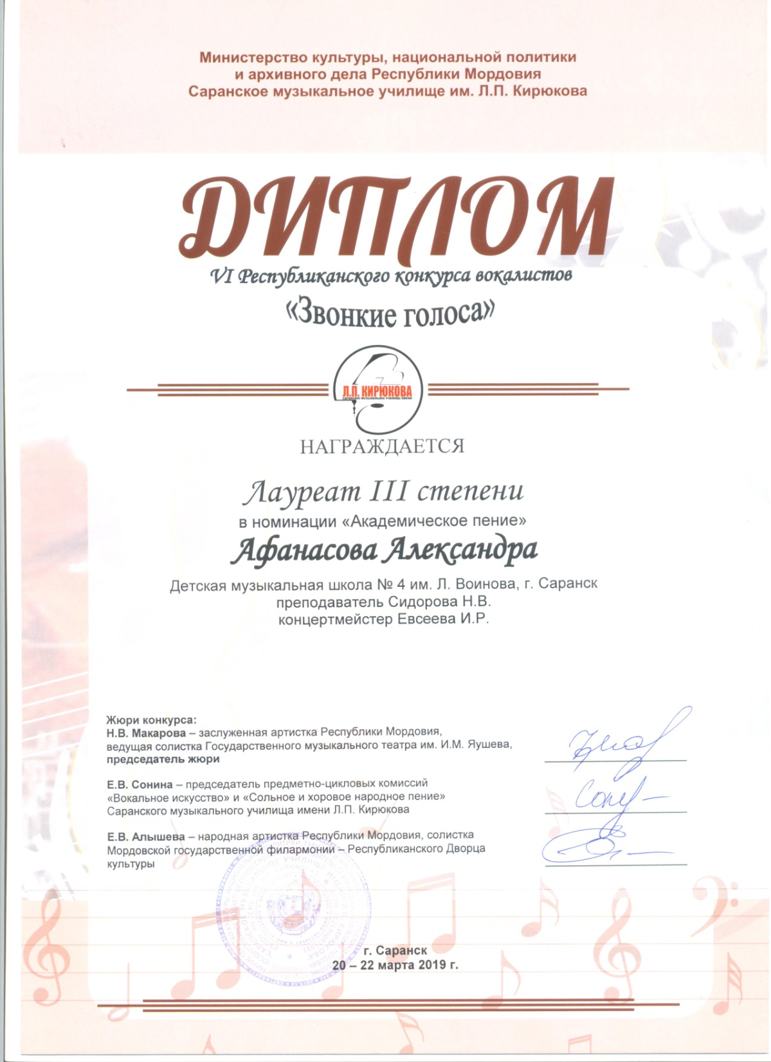

Slide 16
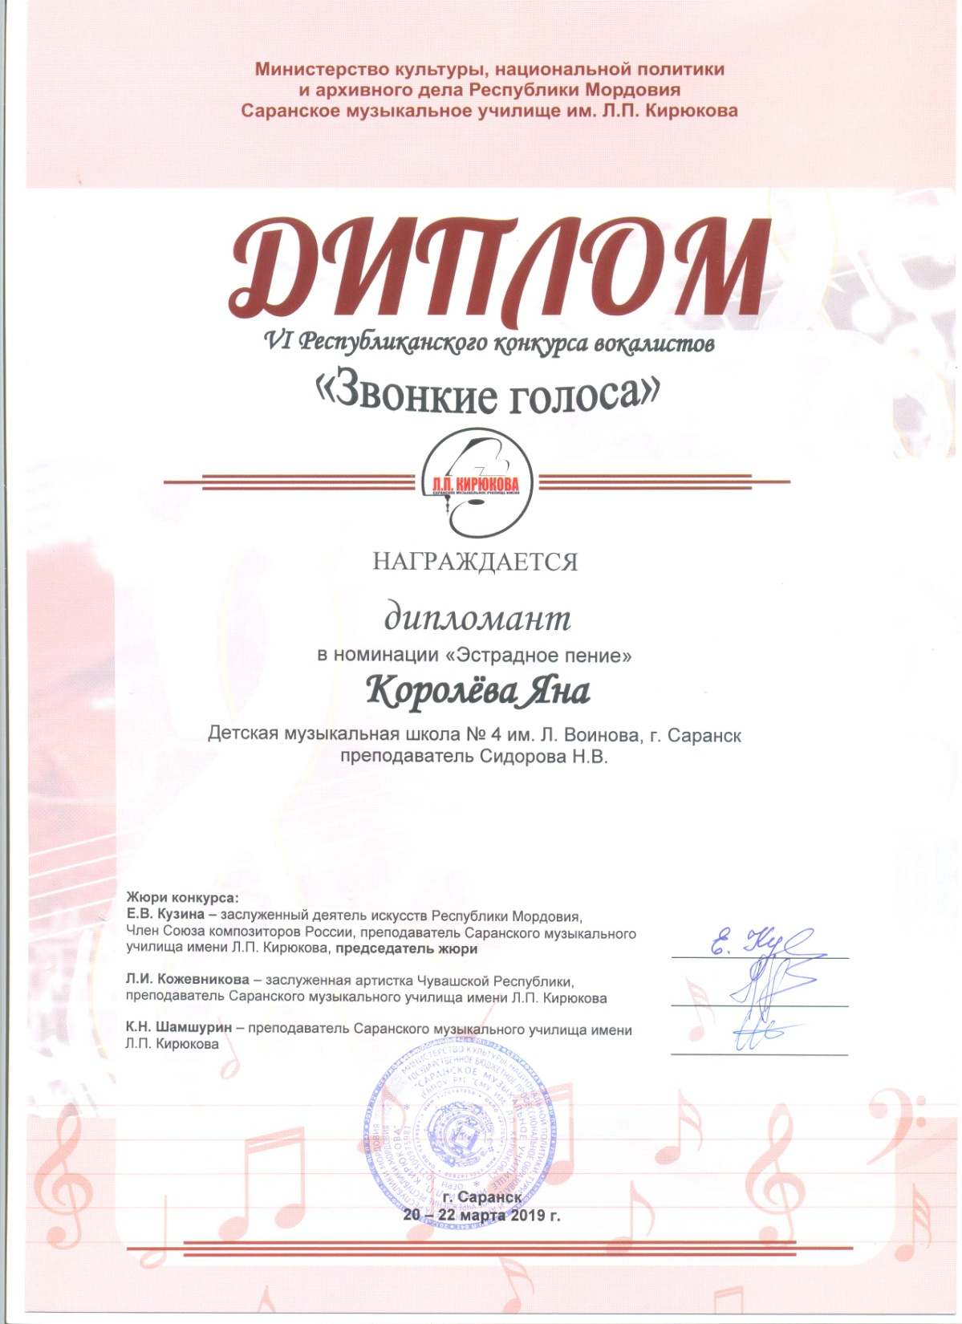

Slide 17
5. Результаты участия обучающихся в мероприятиях различных уровней по учебной деятельности. Победы и призовые места на муниципальном и республиканском уровнях

Slide 21
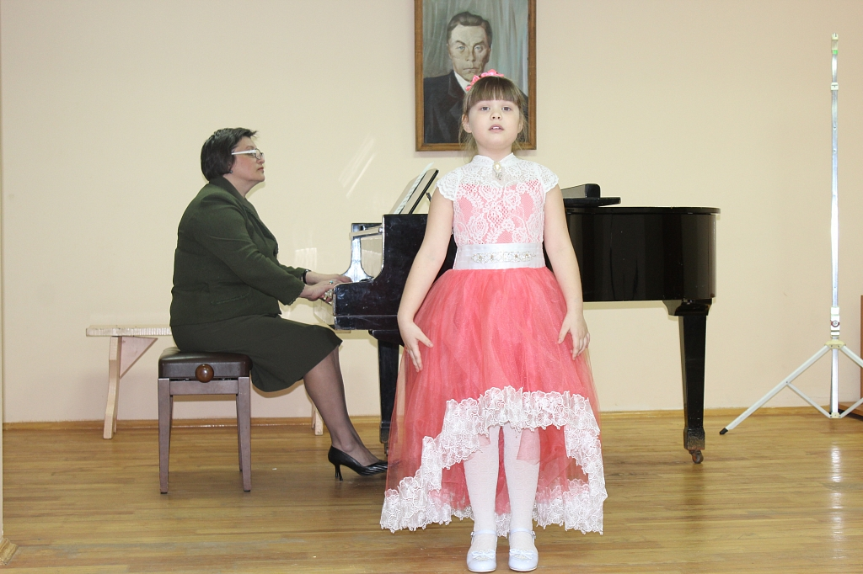

Slide 23
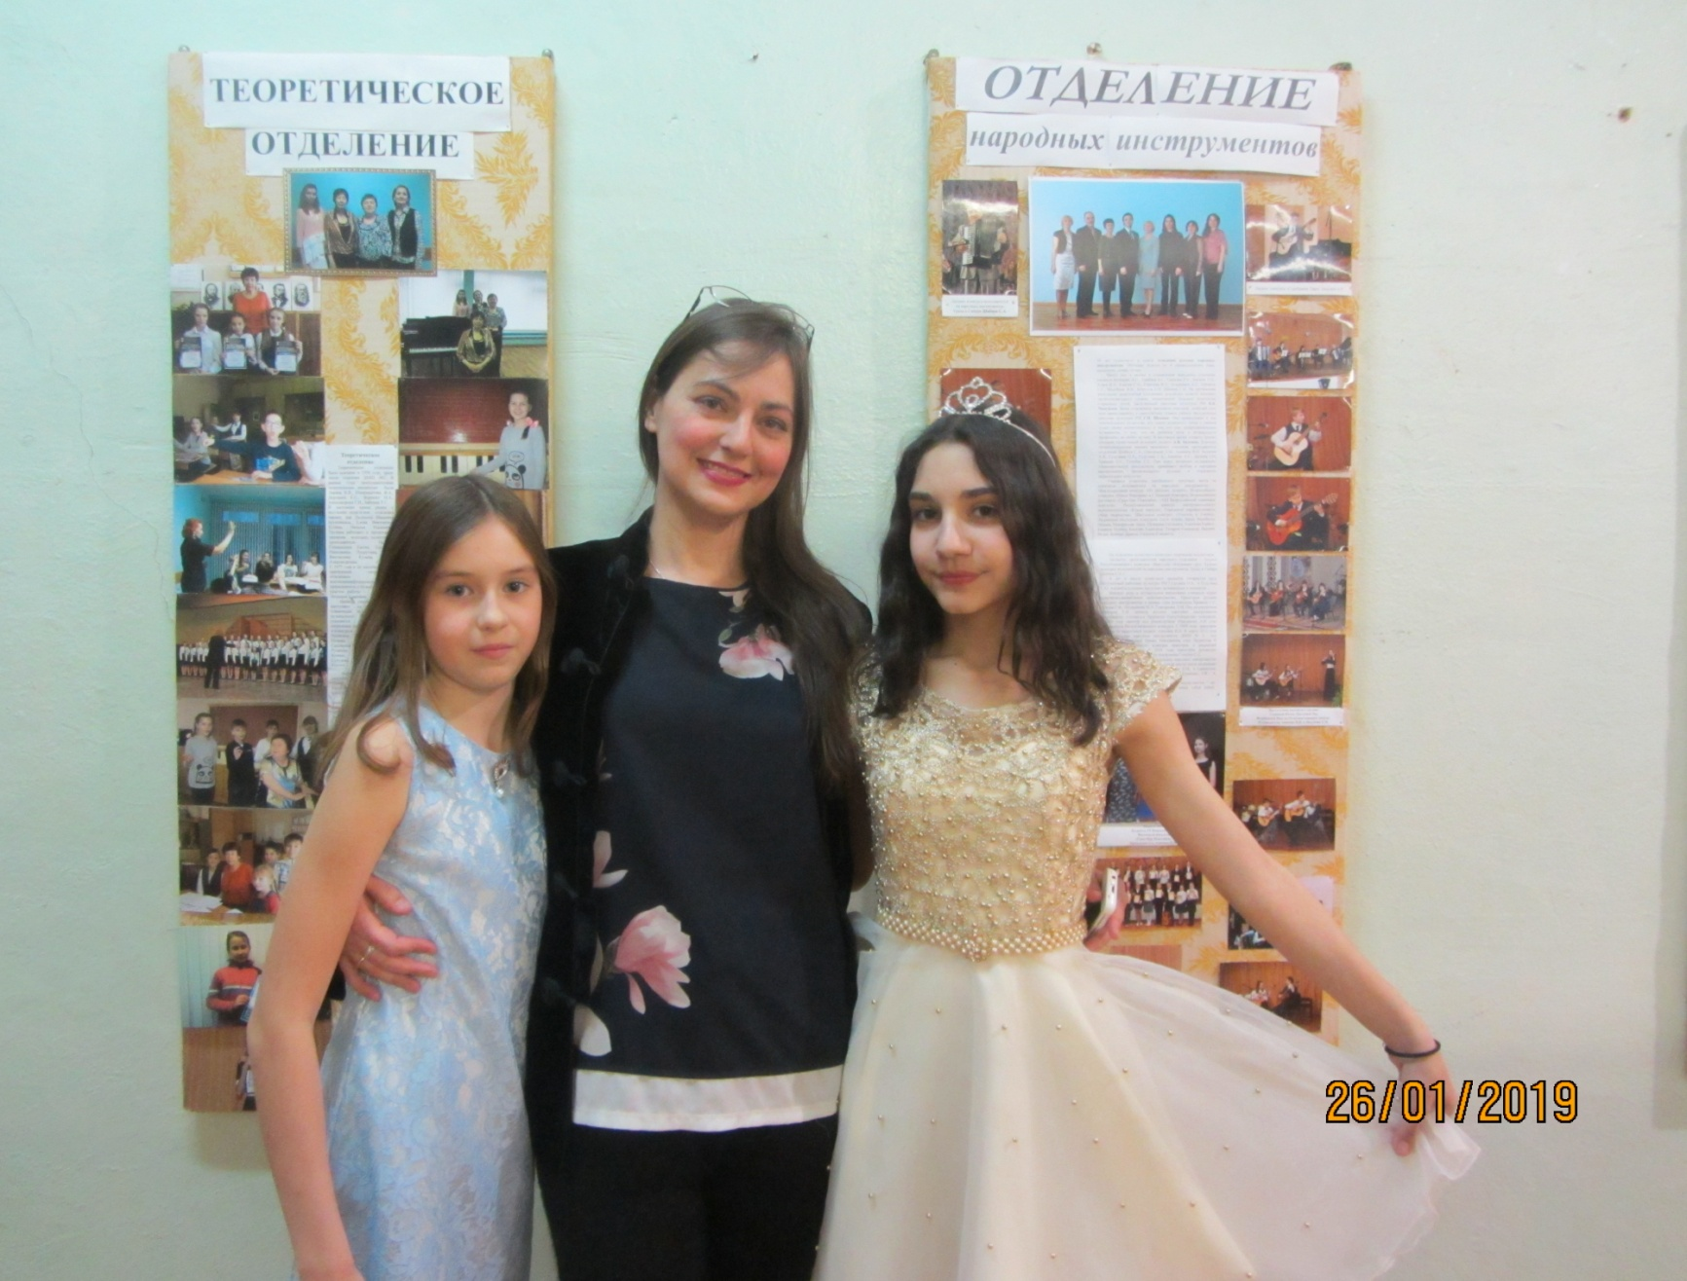

Slide 24
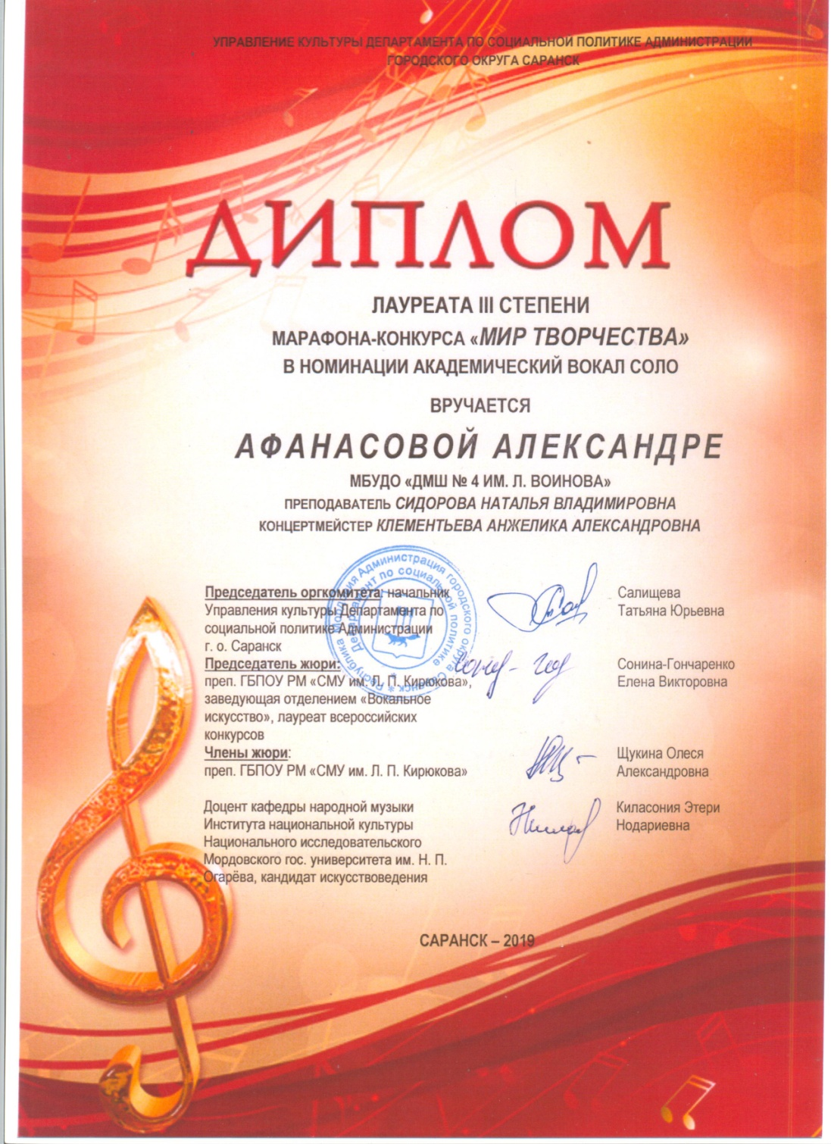
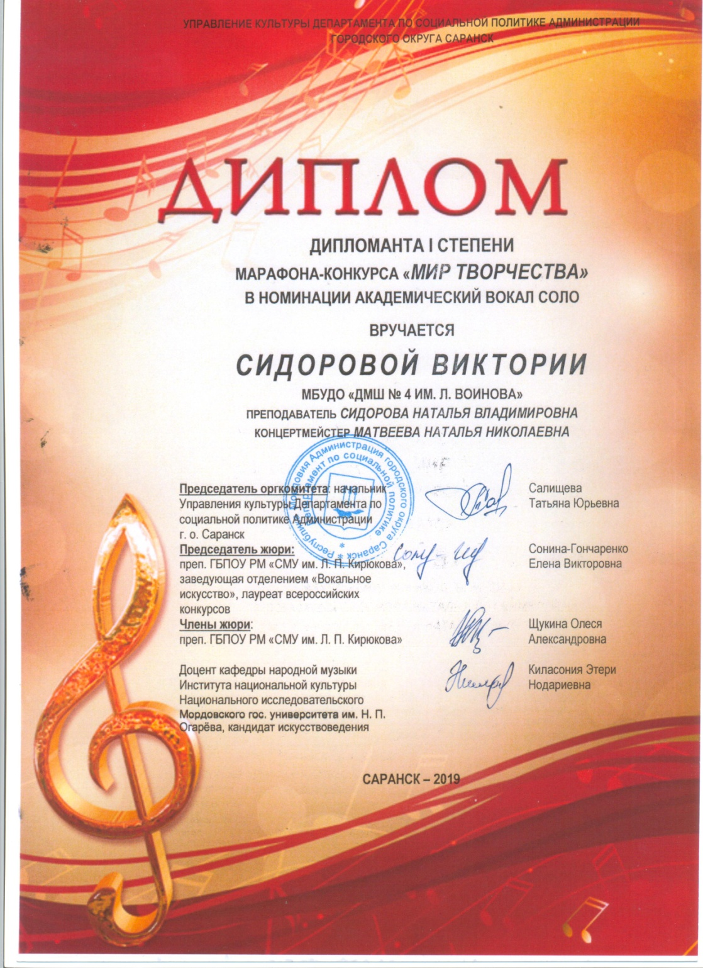

Slide 25
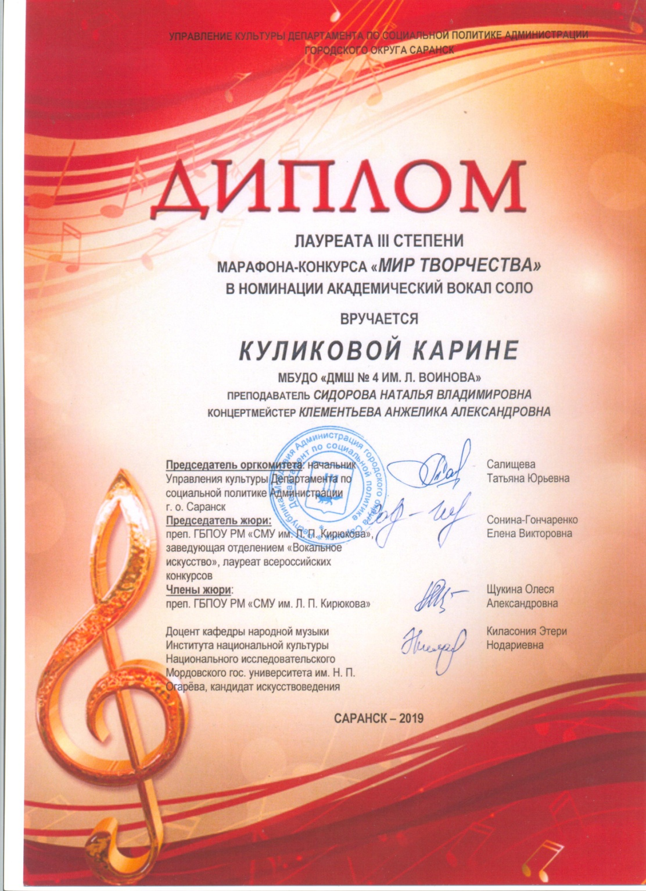
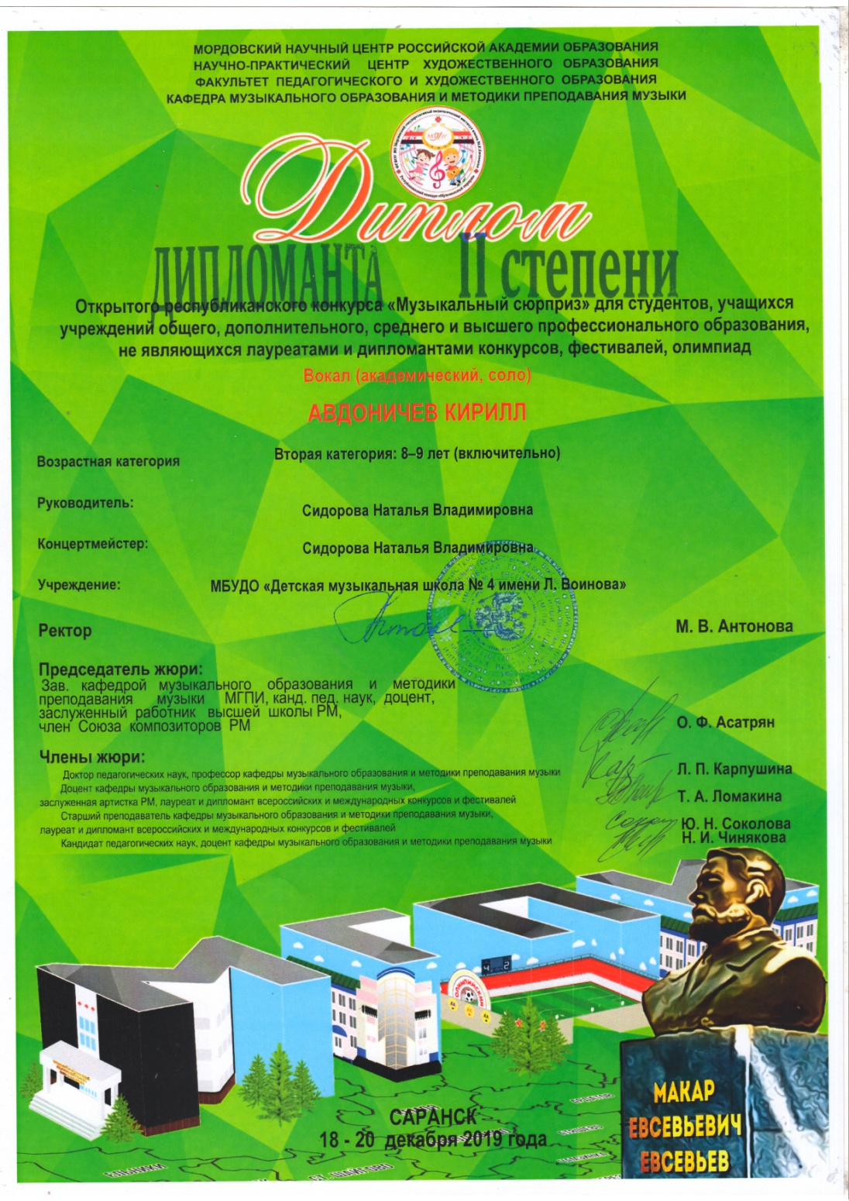

Slide 26
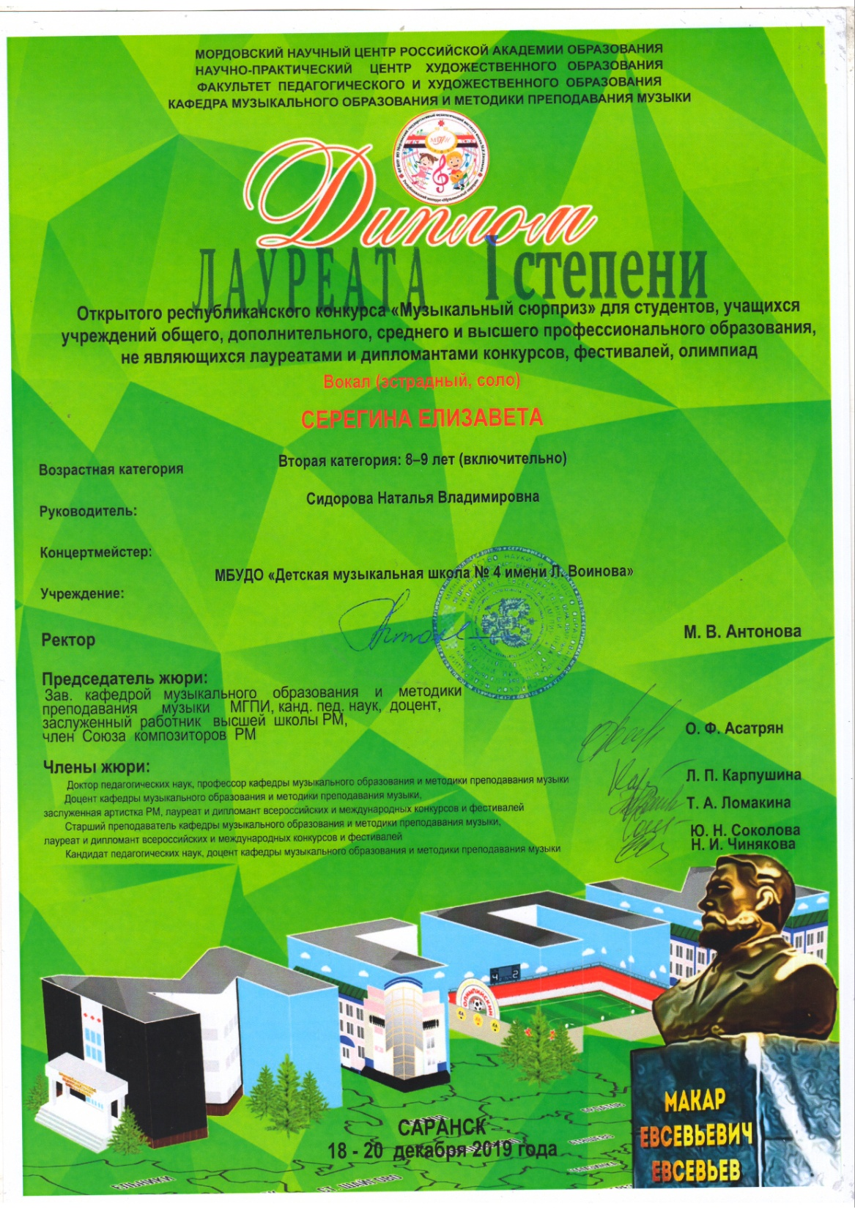
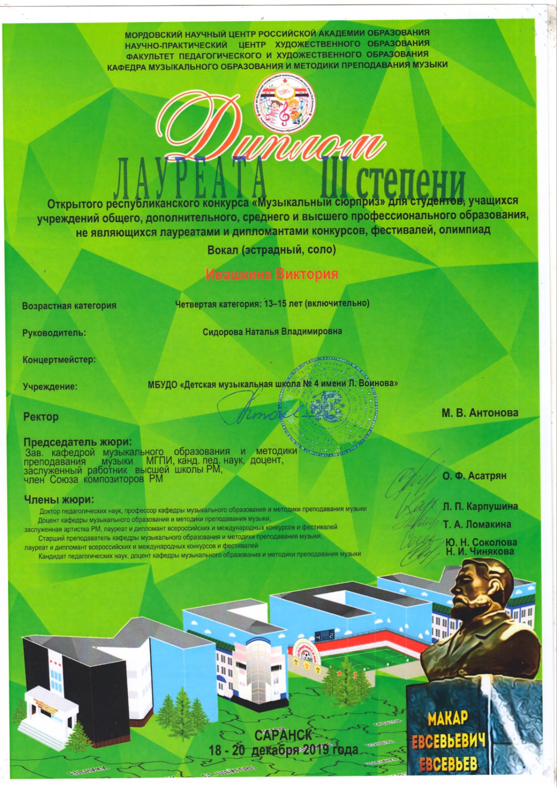

Slide 27
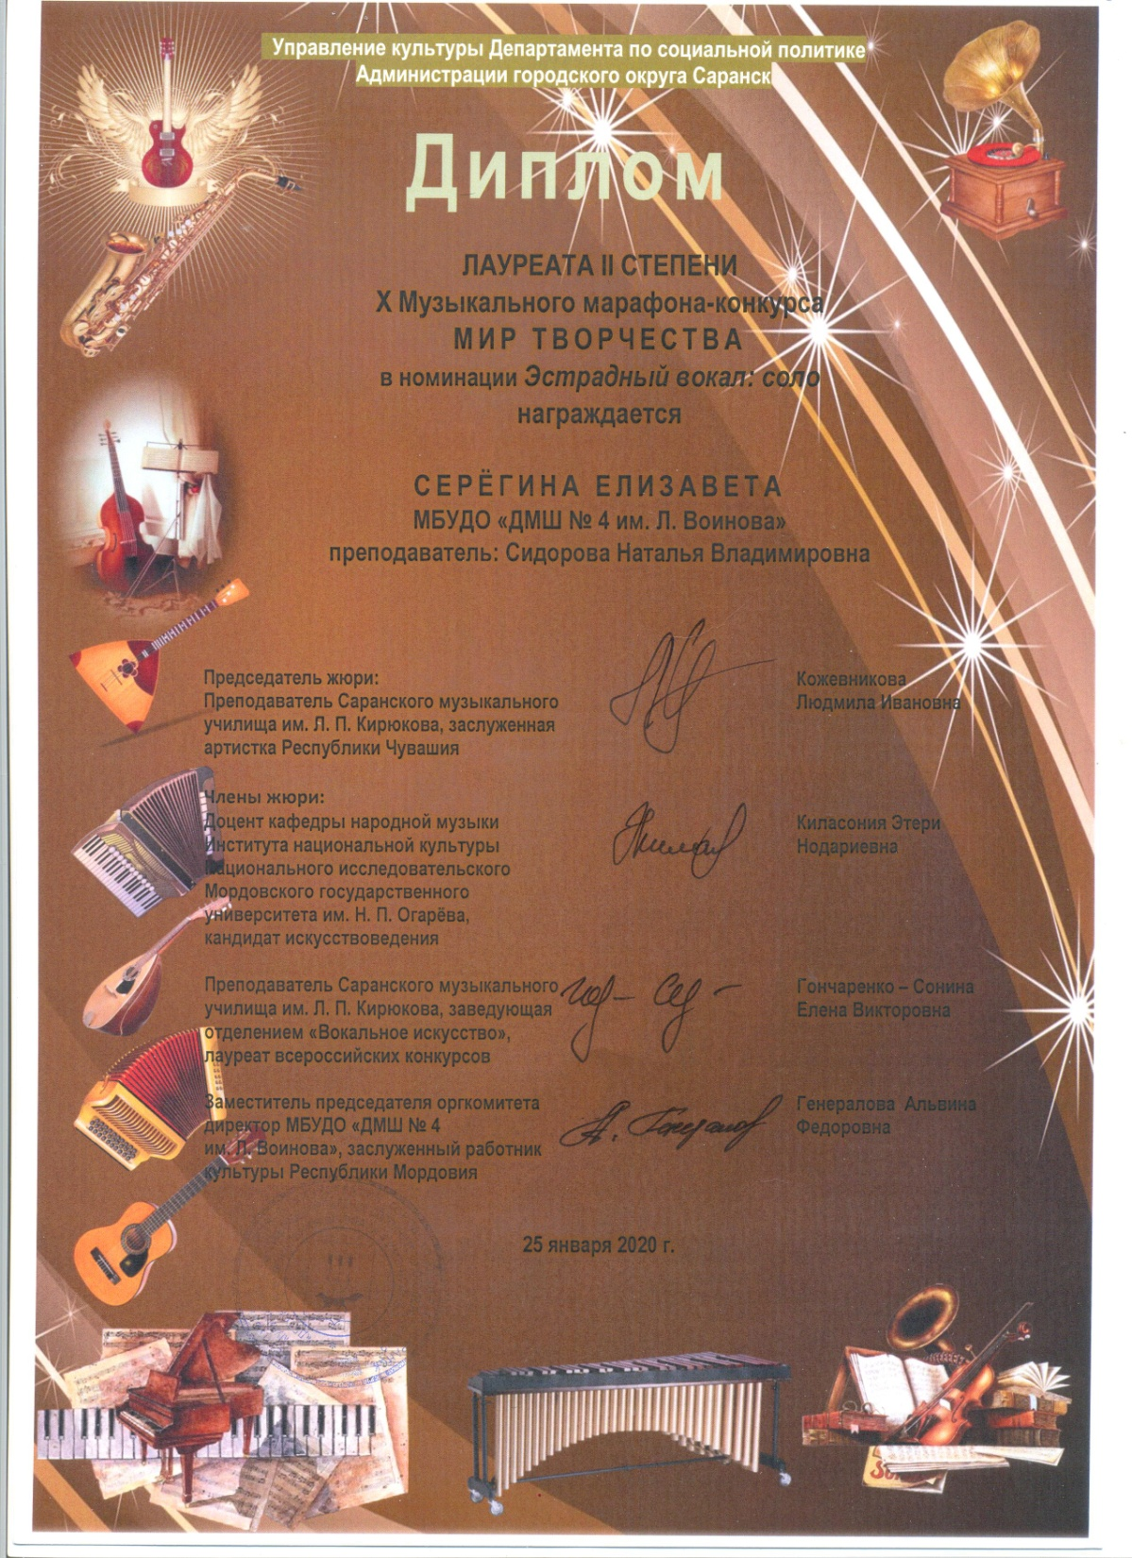
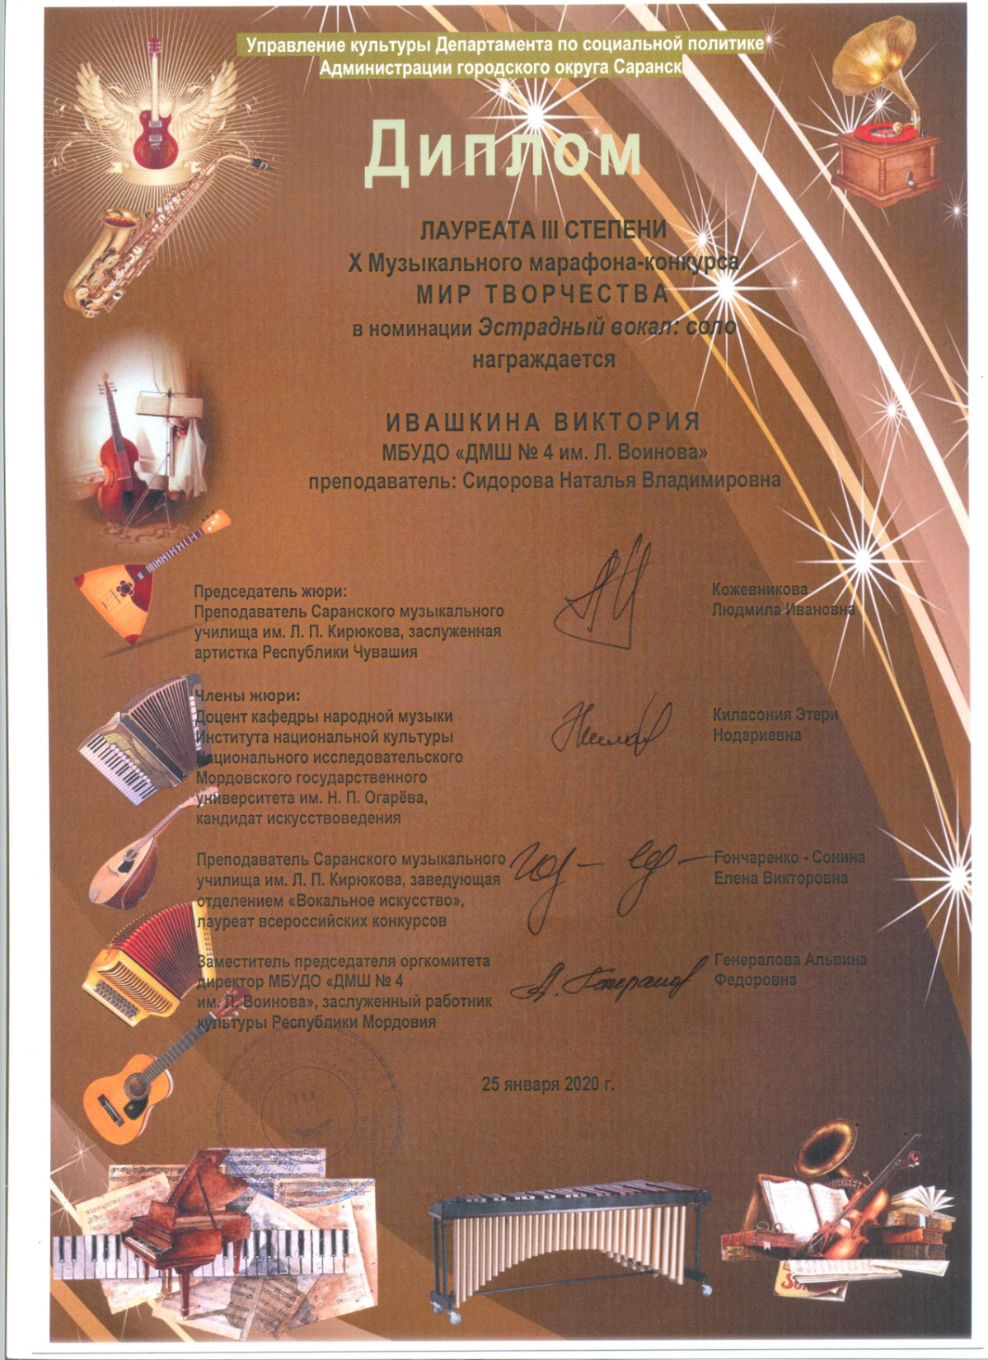

Slide 28
Победы и призовые места на российском и международном уровнях

Slide 31
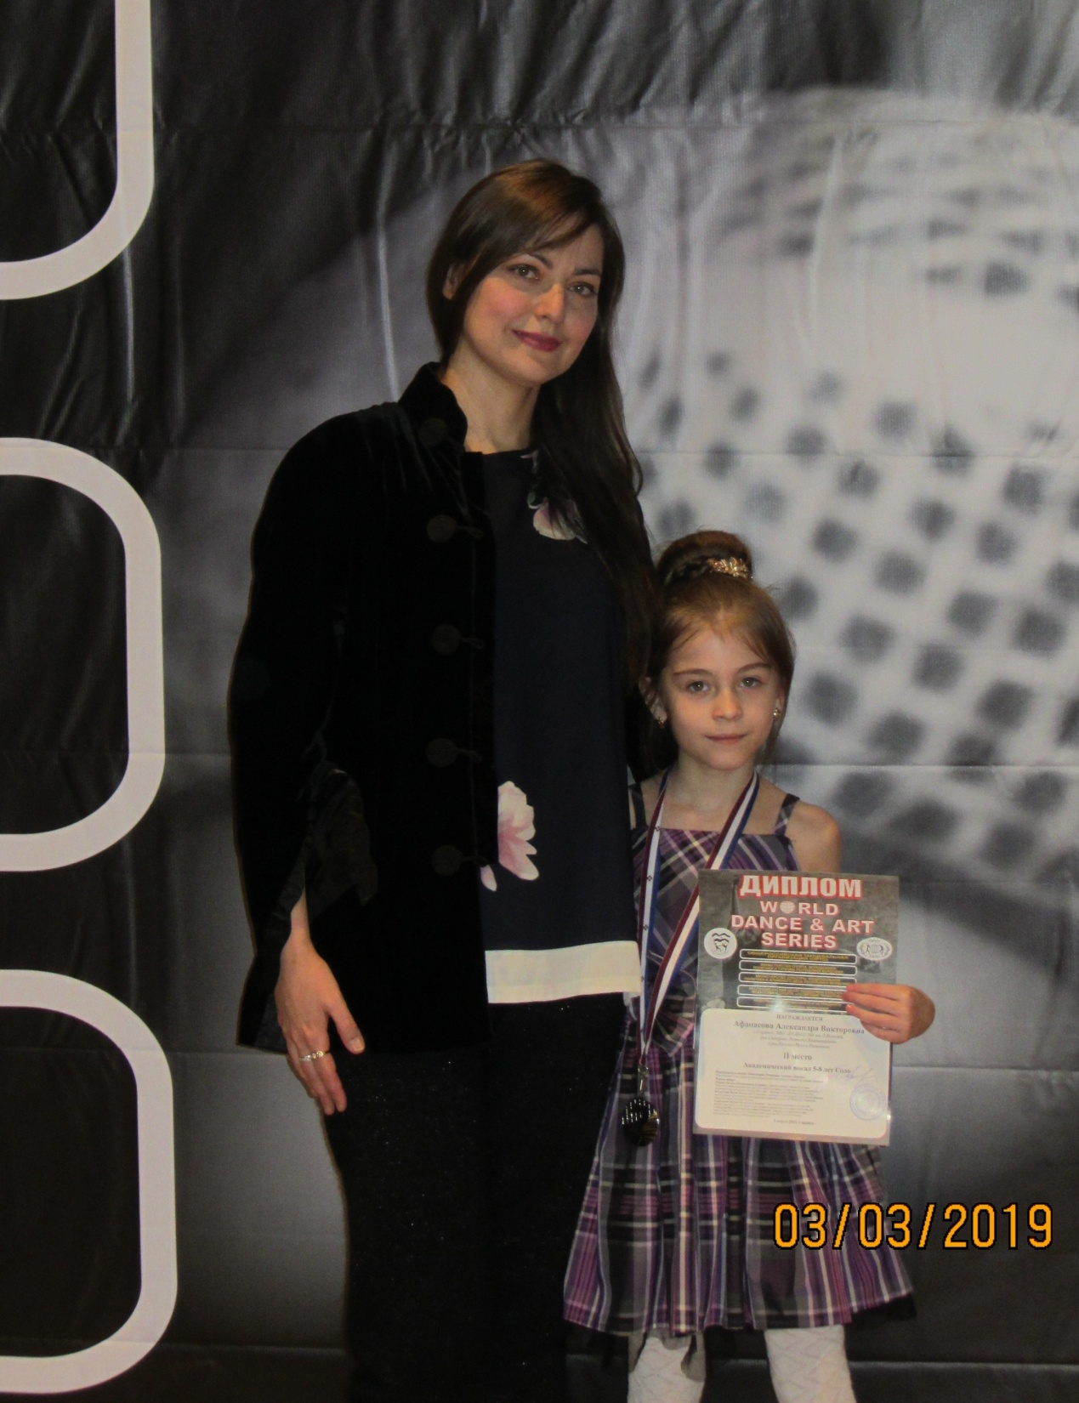

Slide 32
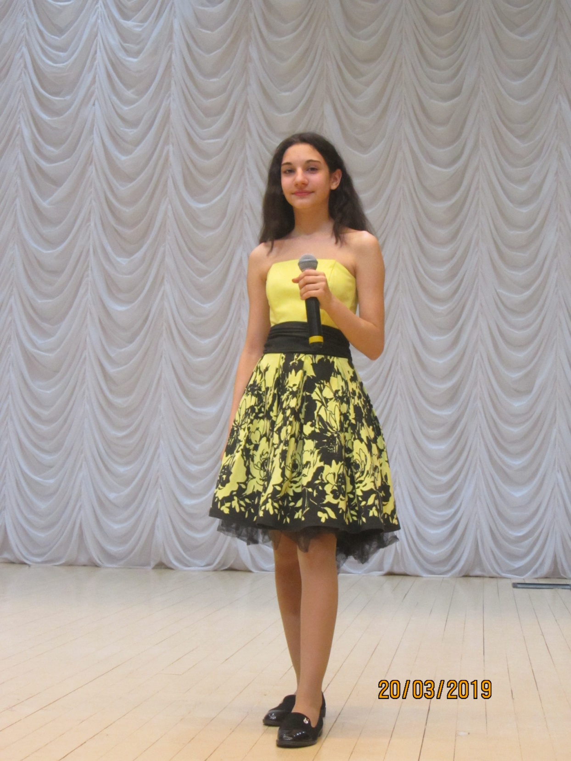

Slide 34
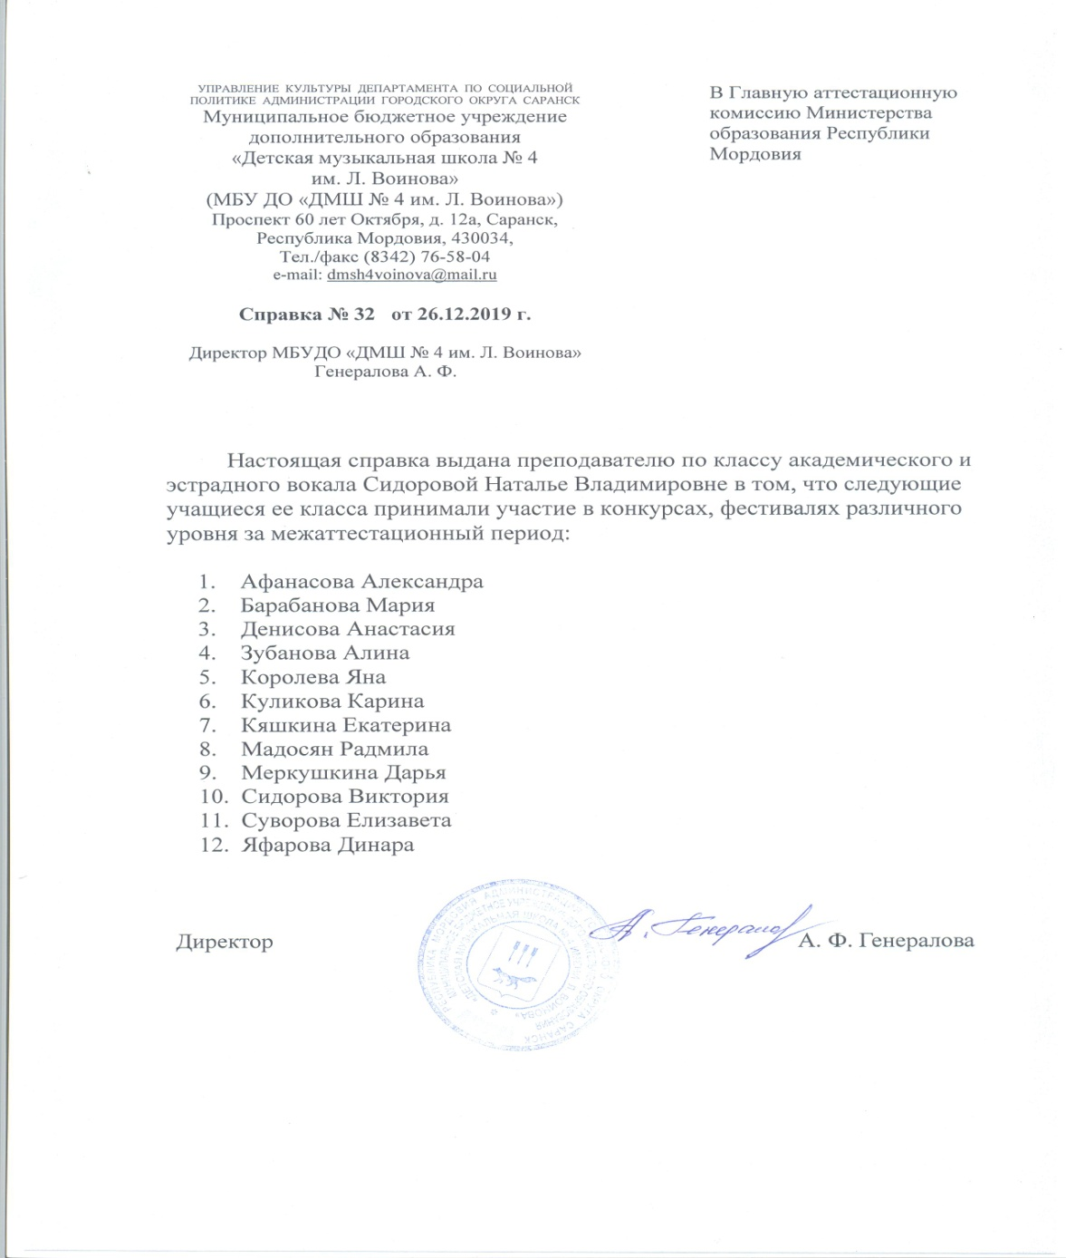
6. Количество учащихся (коллективов), принимающих участие в конкурсах, фестивалях различного уровня за межаттестационный период

Slide 35
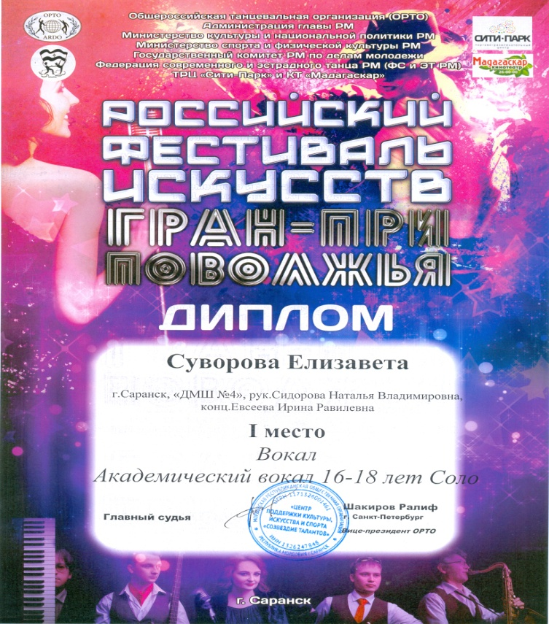
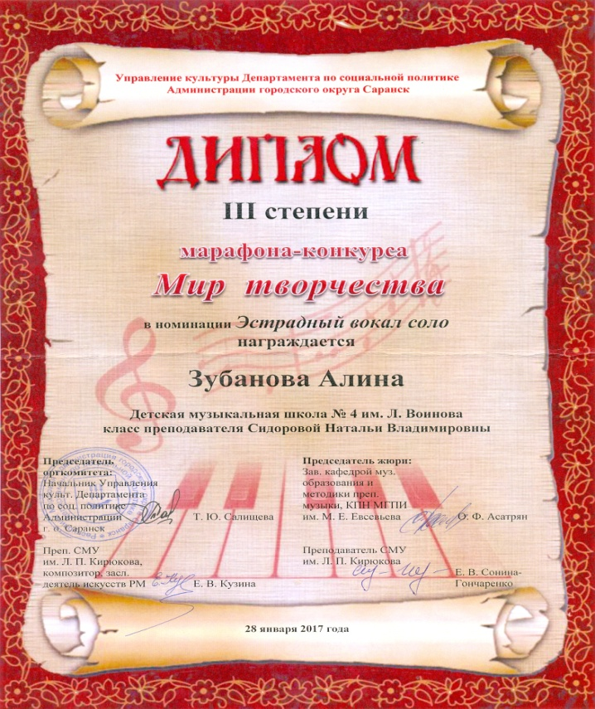

Slide 38
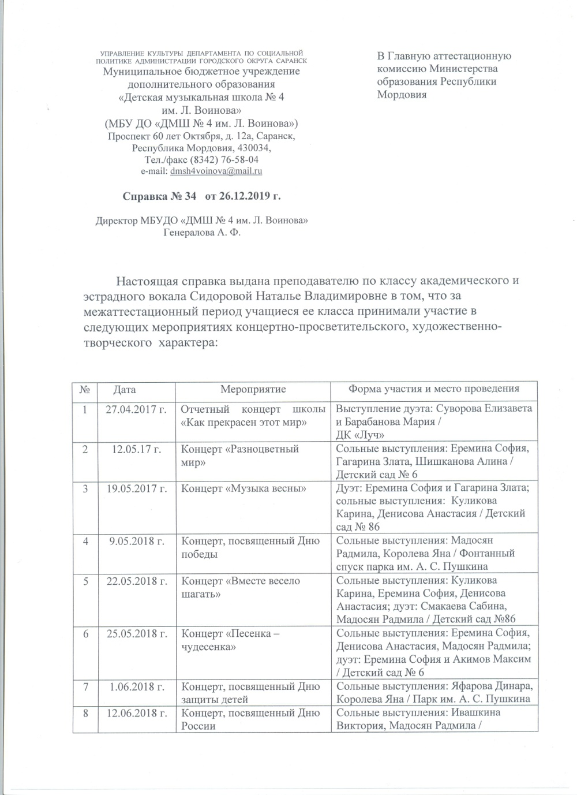
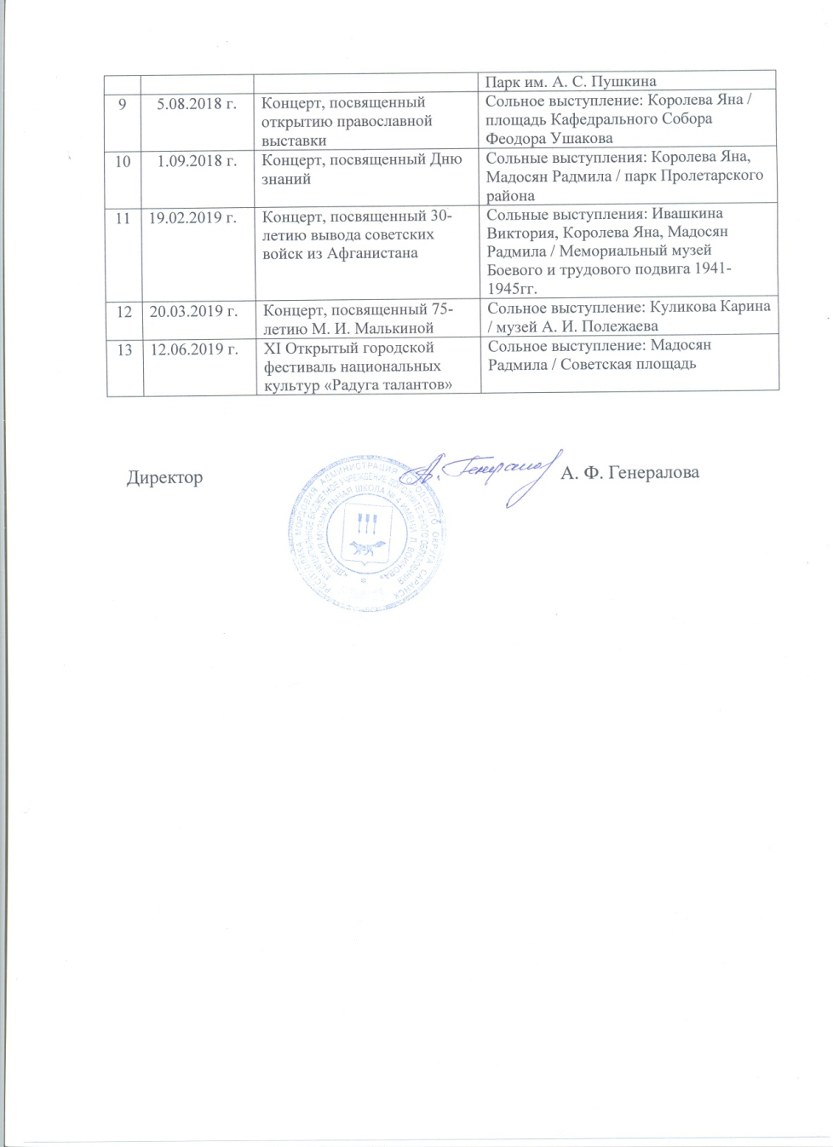
7. Участие преподавателя или учащихся в мероприятиях концертно-просветительского, художественно-творческого характера

Slide 39
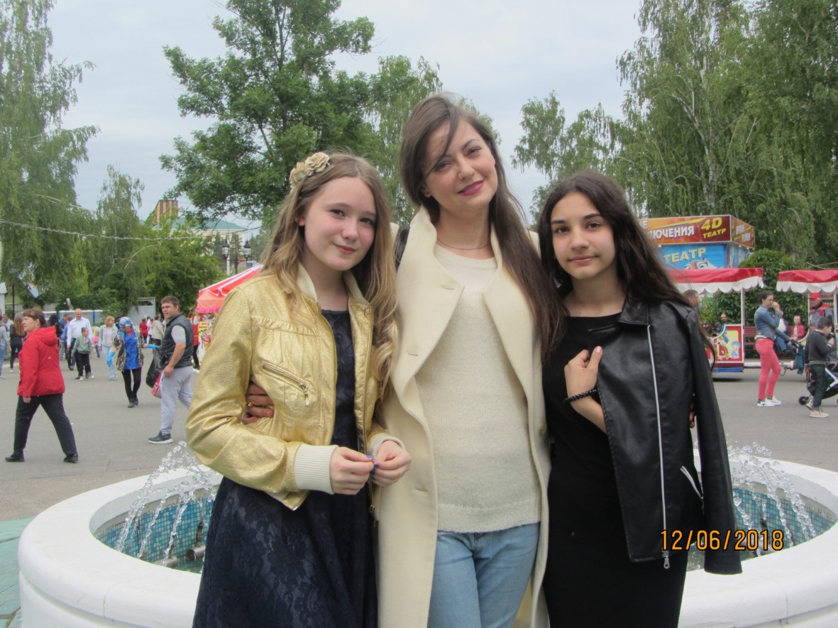
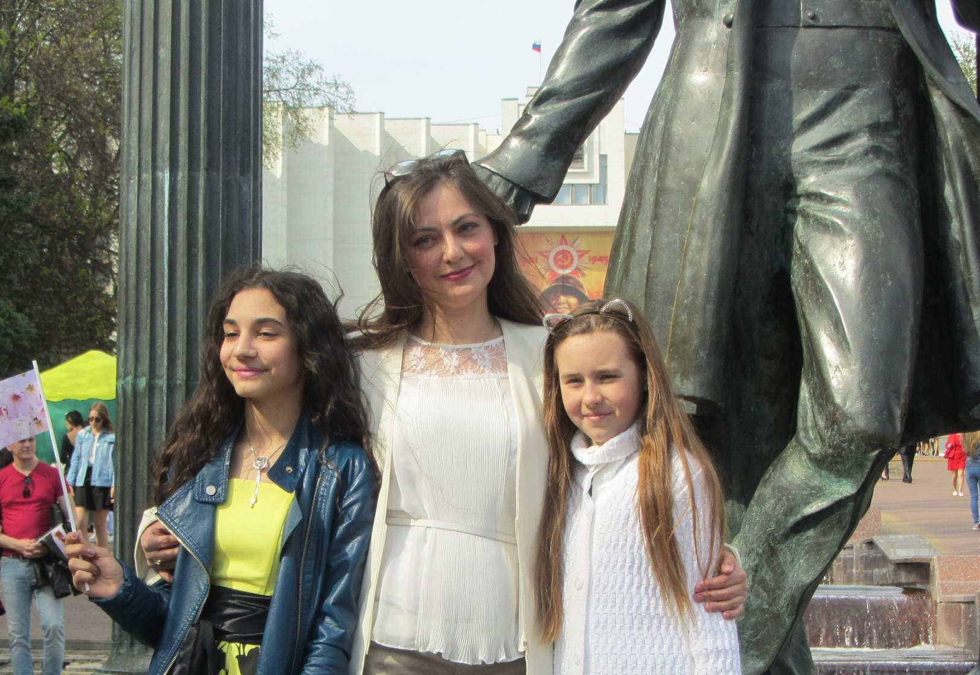

Slide 40
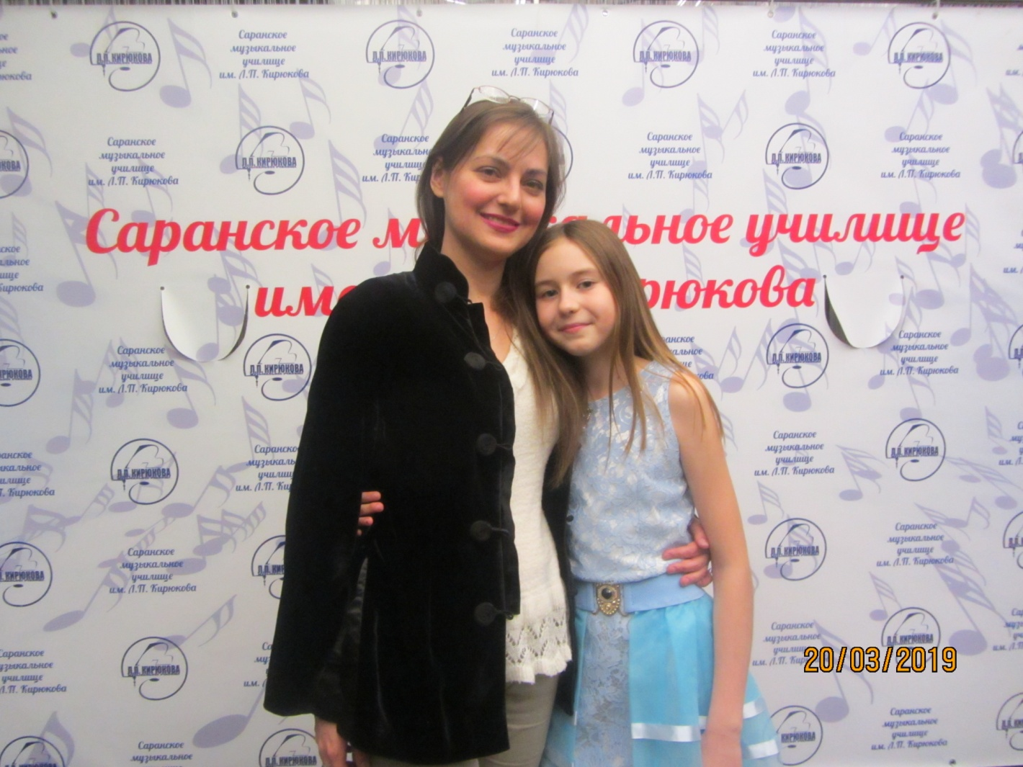
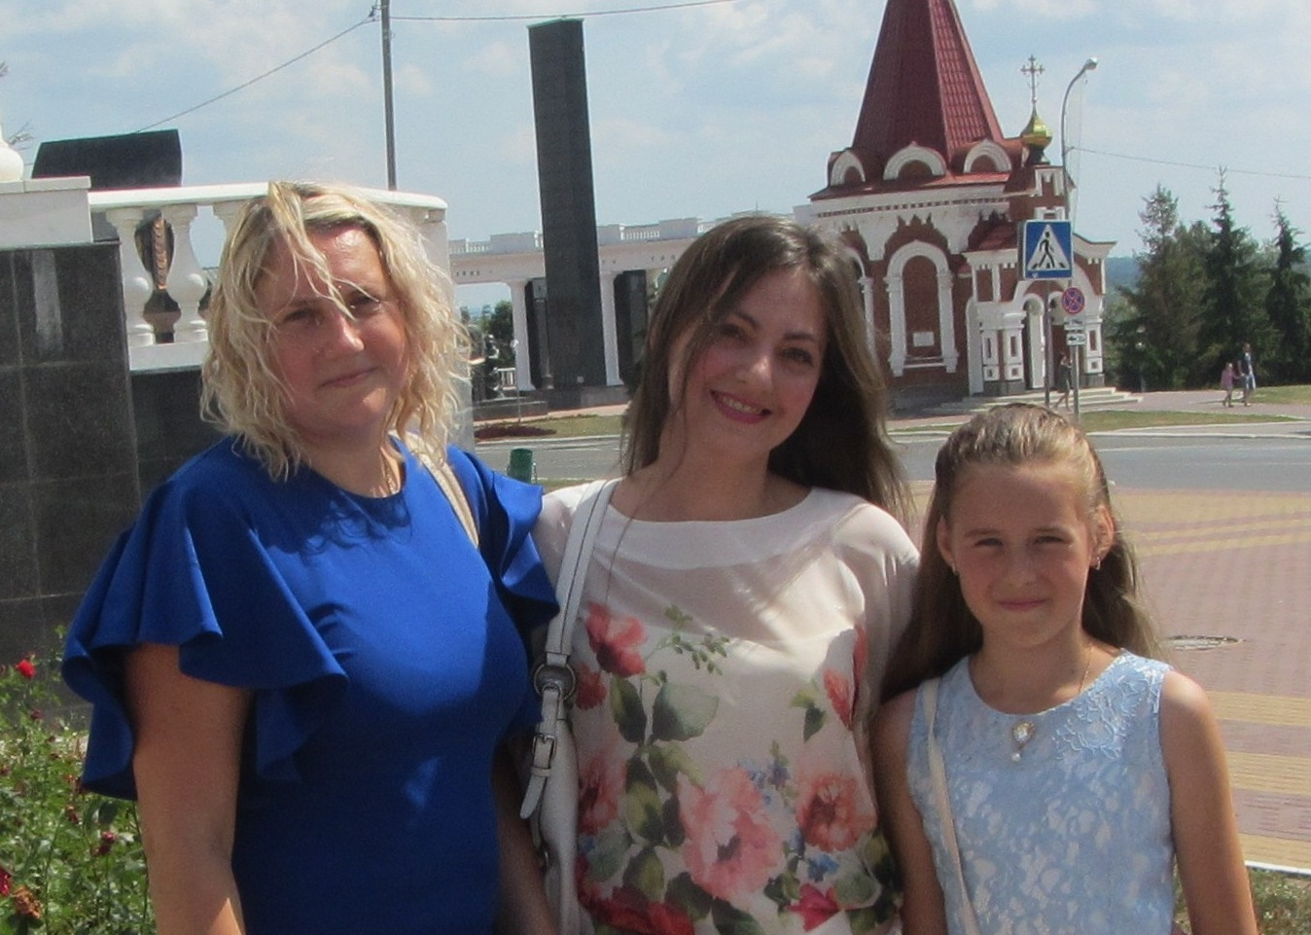

Slide 41
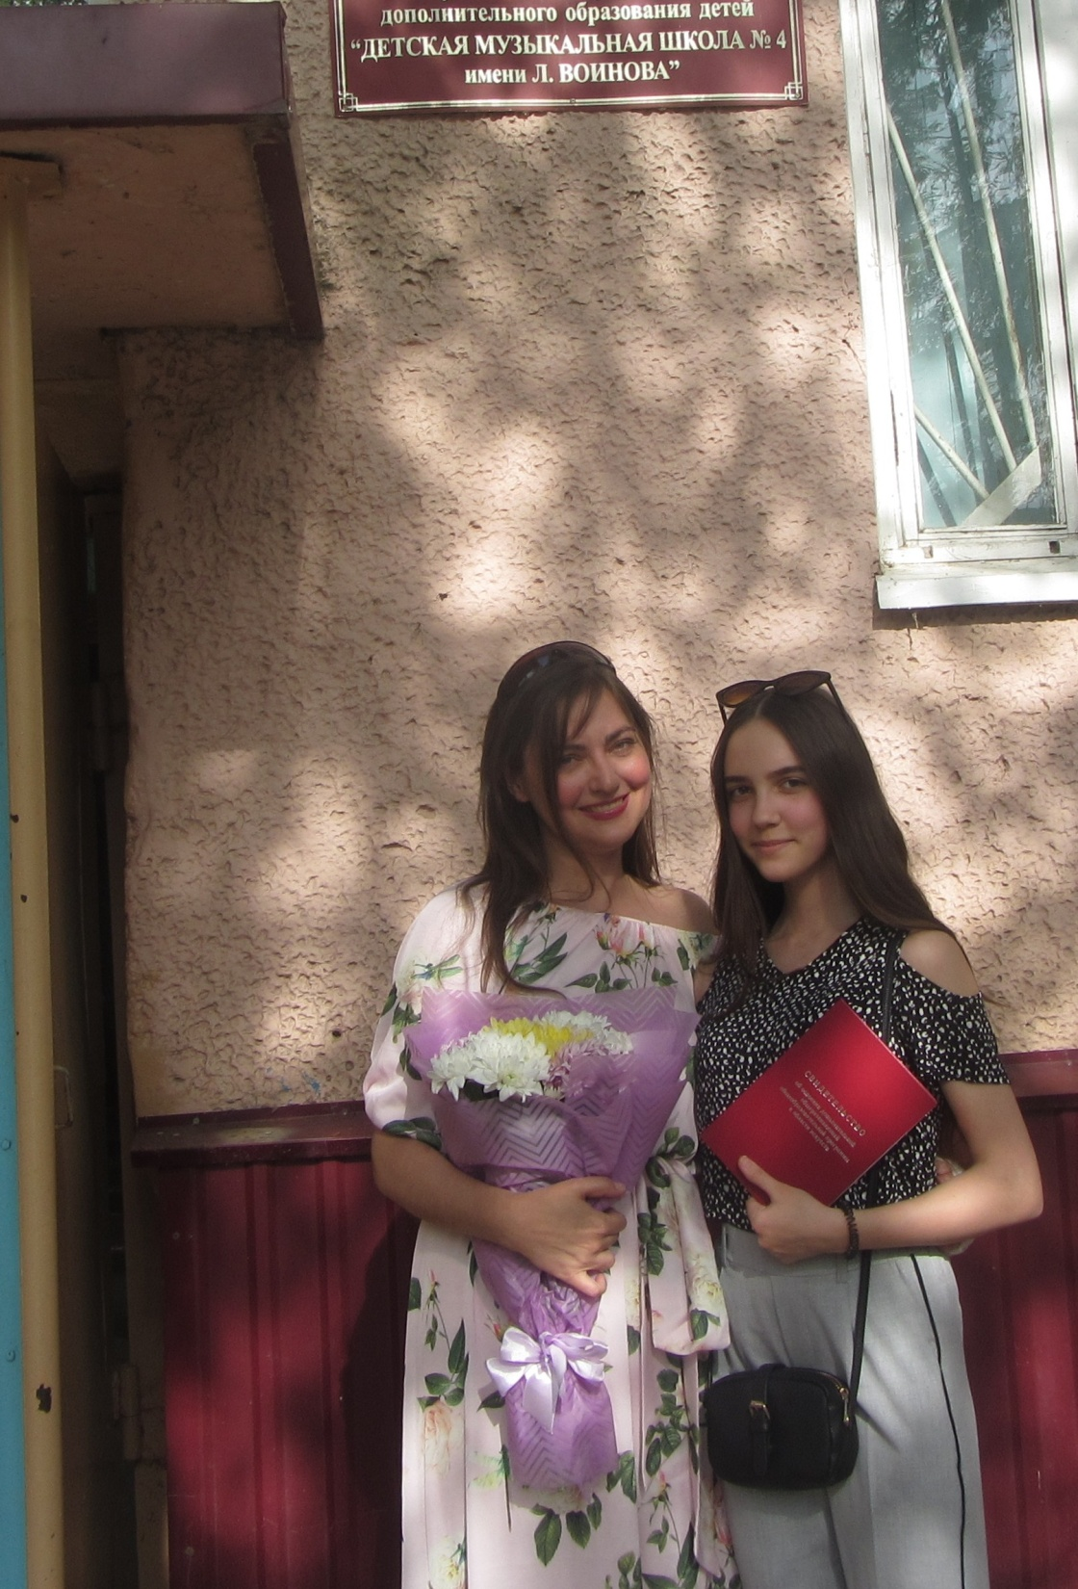
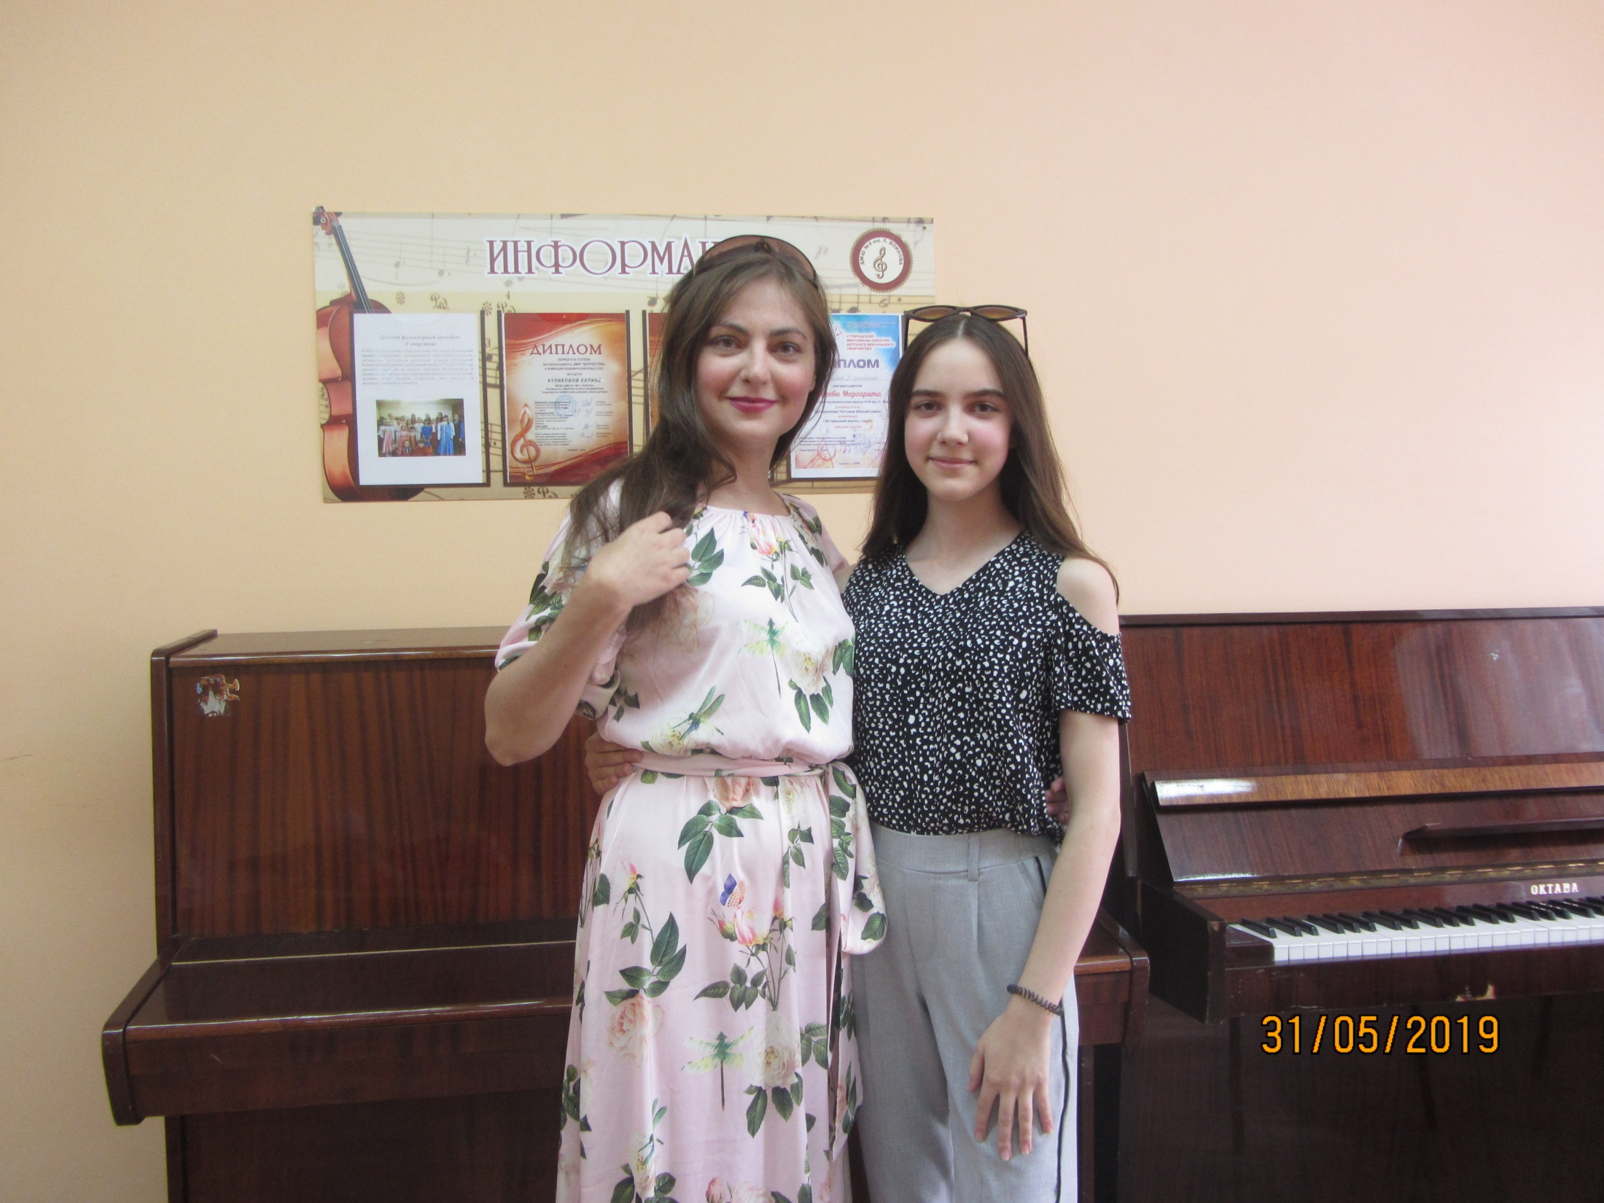

Slide 42
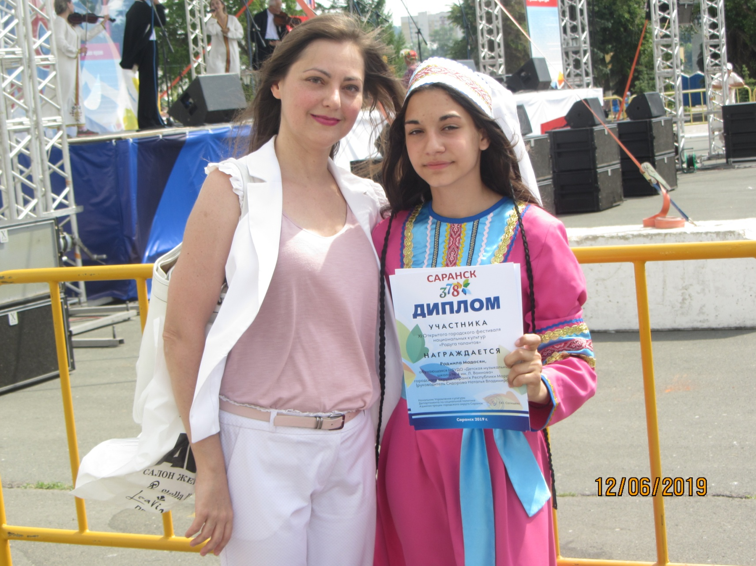

Slide 43
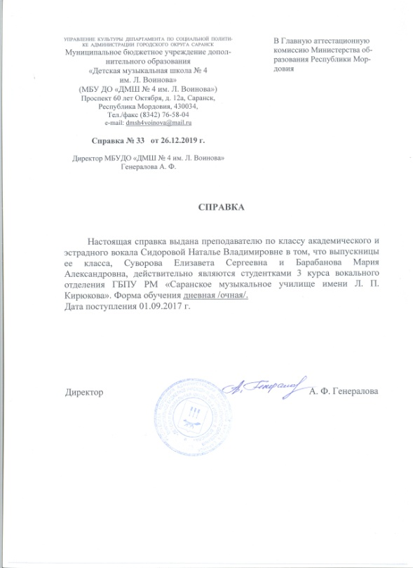
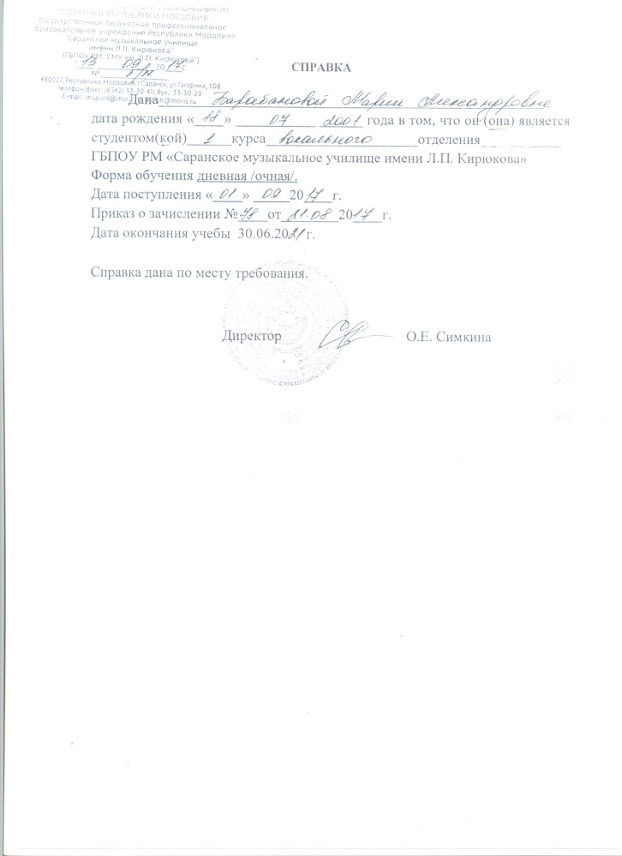
8. Поступление учащихся ССУЗы и ВУЗы за межаттестационный период

Slide 44
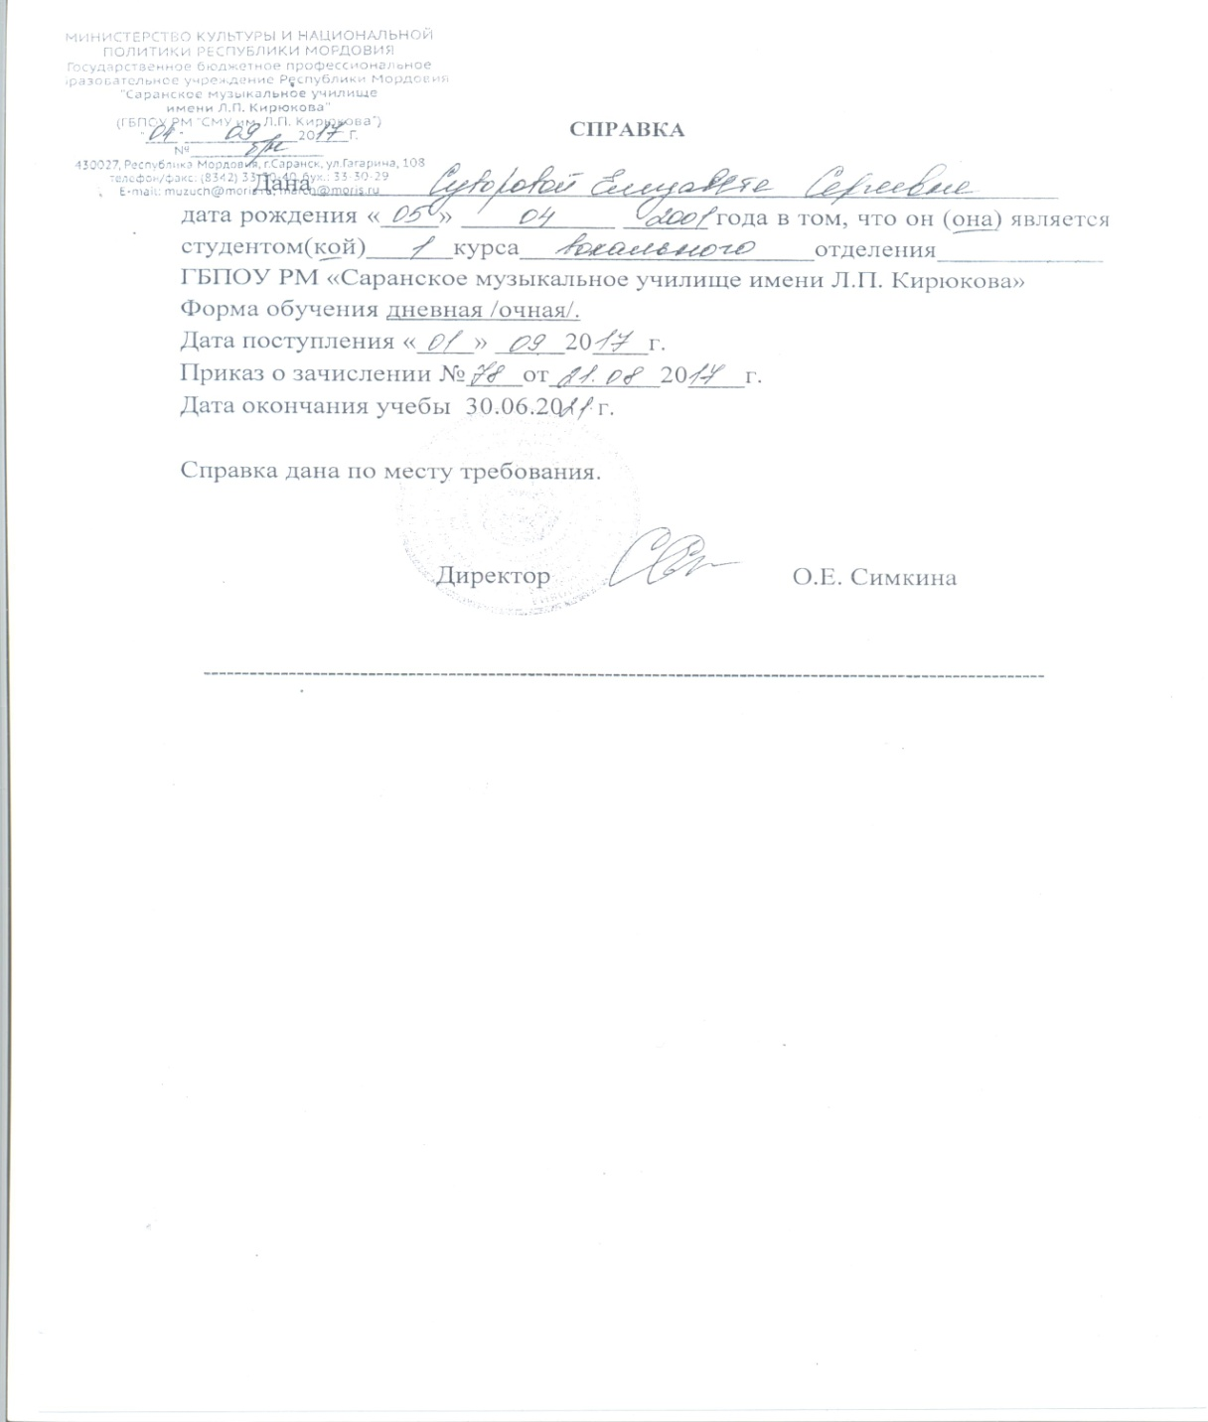
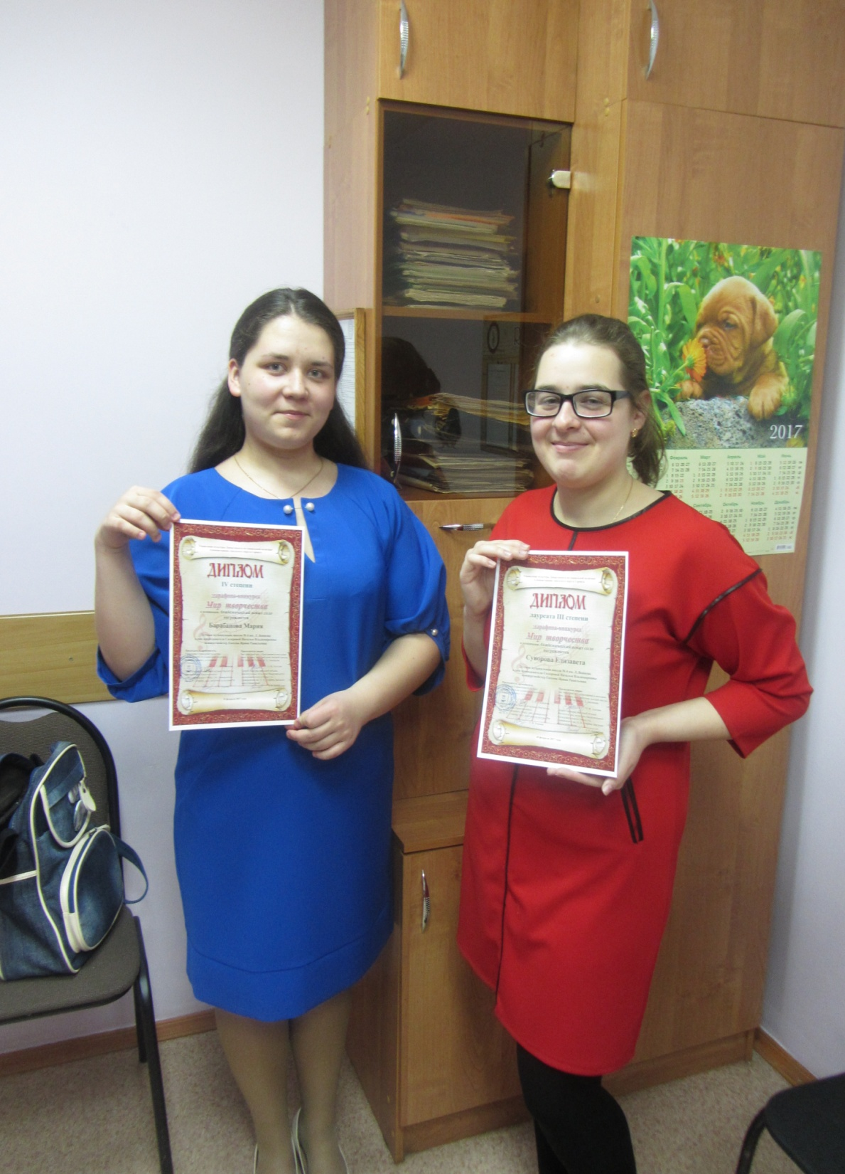

Slide 45
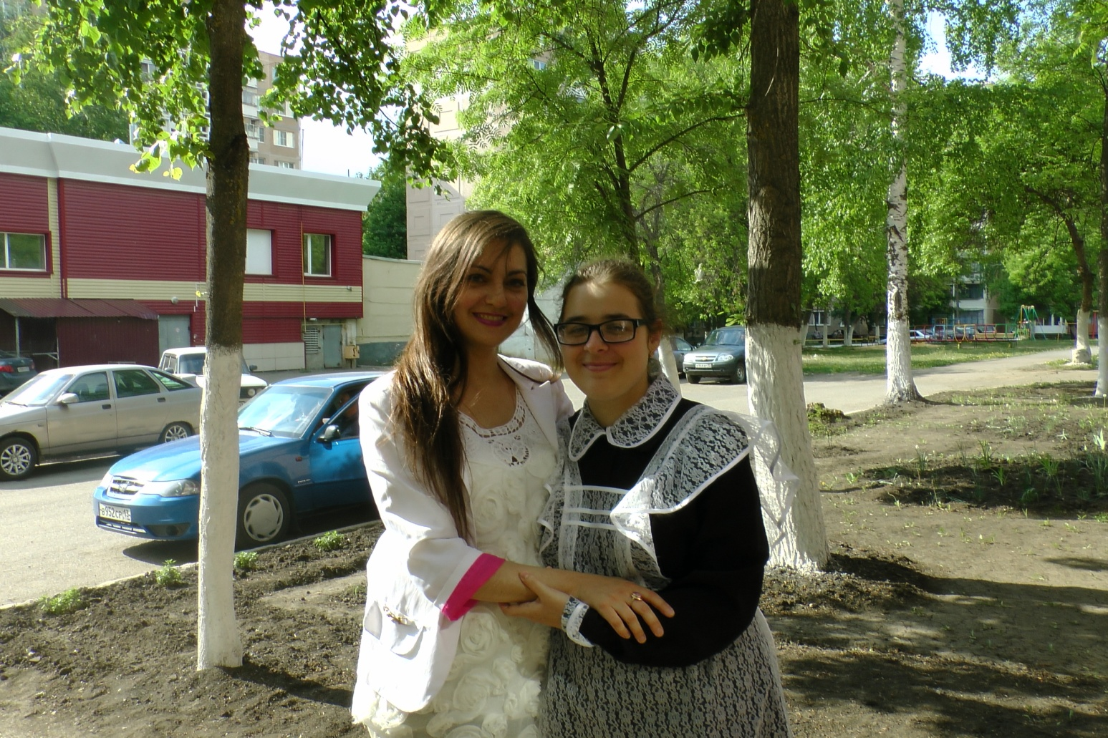
Мои выпускники - отличники

Slide 46
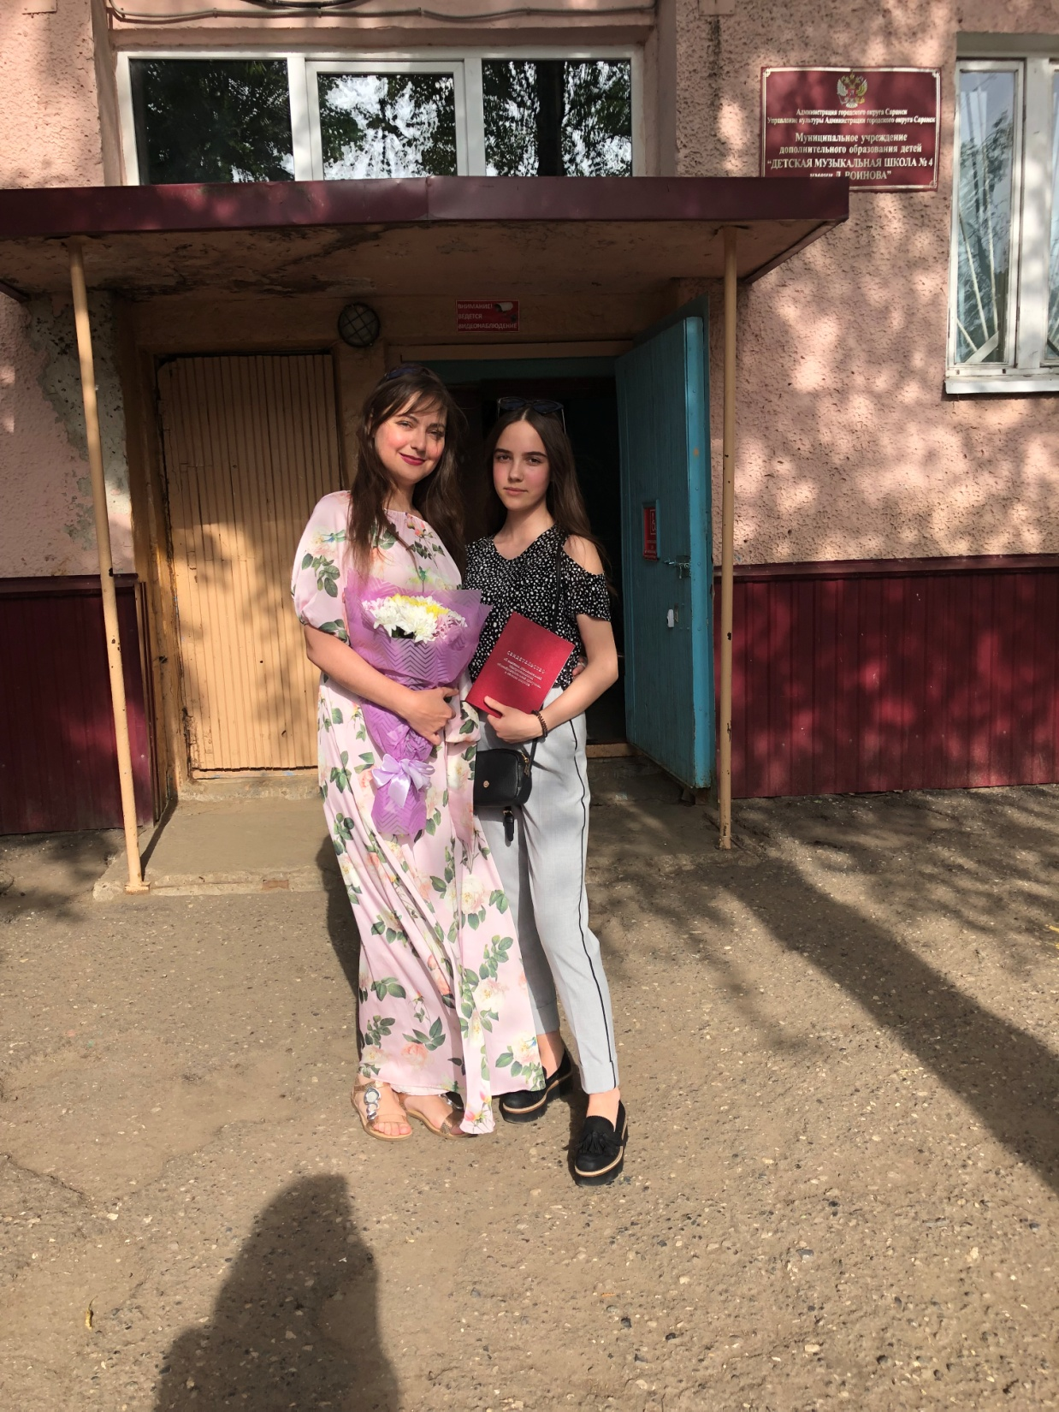
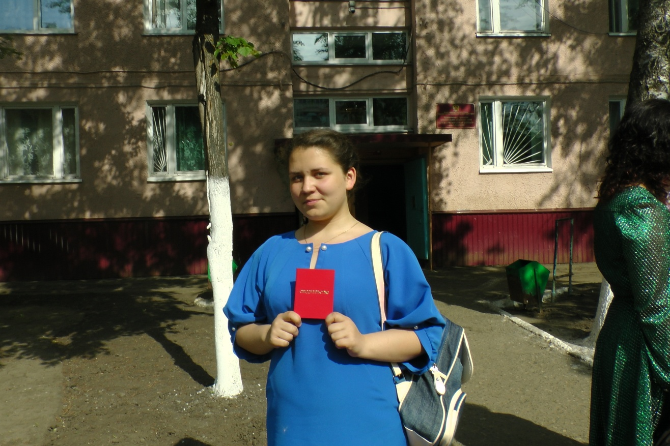
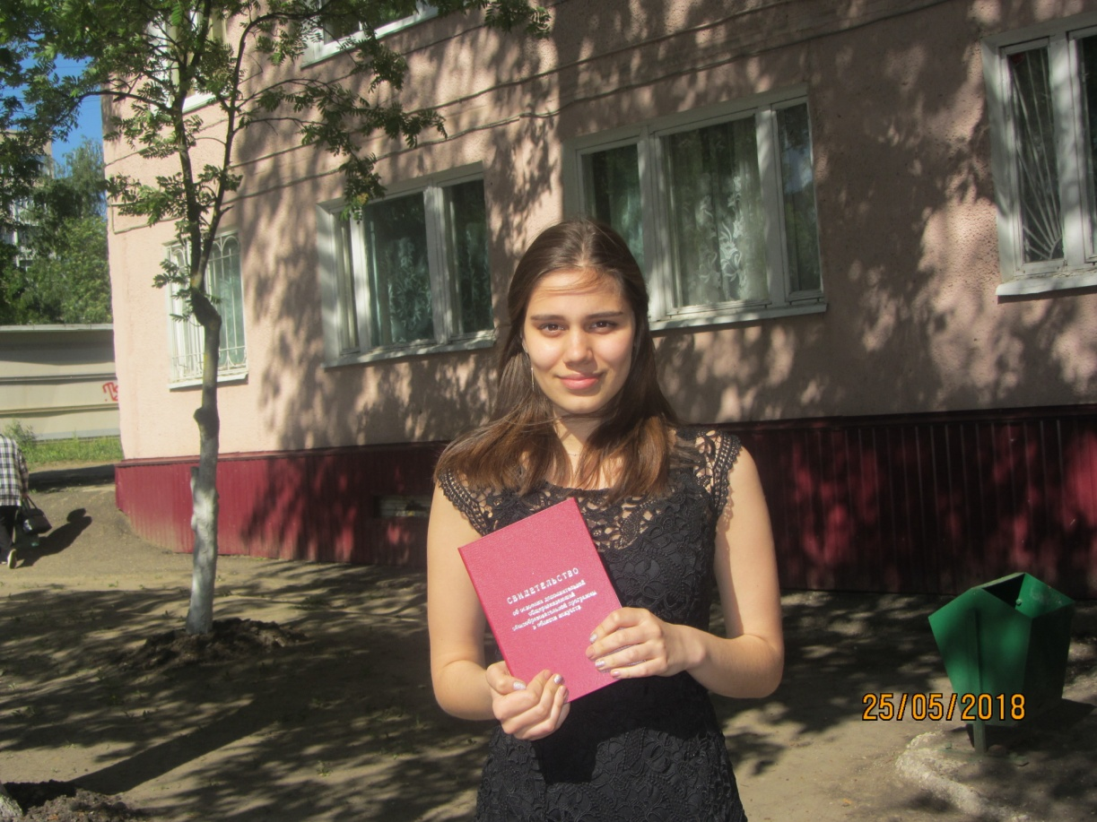

Slide 47
10. Признание высокого профессионализма, в т. ч.: наличие грамот, благодарственных писем, полученных за работу преподавателя (за межаттестационный период)

Slide 48
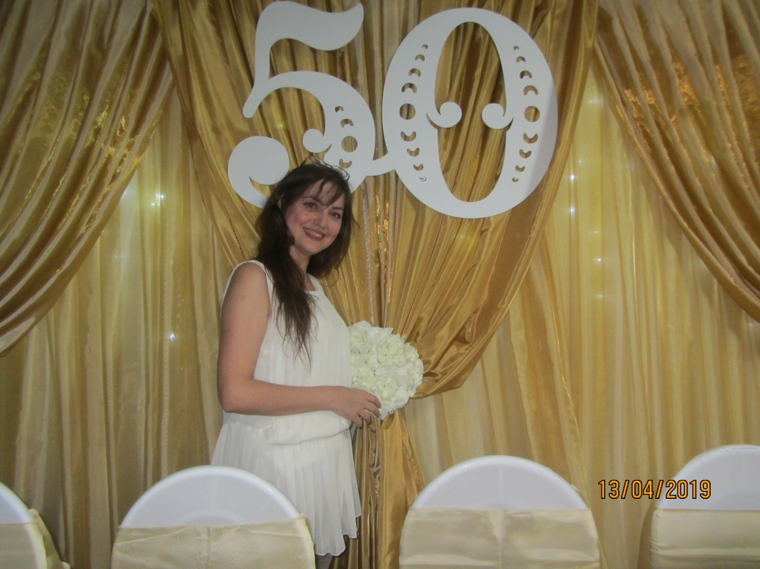
Юбилей любимой школы

Slide 49
Спасибо за внимание!

